Slide 1


DOGOMI
Presented By Group 3
FRONT) 하수빈
BACK) 김병제(팀장), 이웅희, 윤희성, 홍서영

Slide 2

INDEX
프로젝트 개요
요구사항
DB설계
초기과정&최종결과​
프로젝트 배경
요구사항 명세서
ERD 다이어그램
초기 계획 및 과정
프로젝트 목적
기능 구성도
유스케이스 다이어그램
최종 결과
개발환경​
역할분담&구현일정
구현사항​
소감 및 QNA​
역할분담
구현일정

Slide 3
프로젝트 개요
프로젝트 배경
반려동물을 키우는 가구 ↑
반려동물을 키우기 위해 요구되는 정보 ↑
반려동물에 관련된 사업들이 점차 주목받고 있는 추세
반려견을 위한 교육 관련 사이트가 없는 것을 알고 개발을 결심
DOGOMI

Slide 4
프로젝트 개요
프로젝트 목적
반려견 훈련소에 대해 찾아보거나 예약을 할 때
훈련소 정보를 한눈에 찾아보기 어려움
또한 견주끼리 교육에 관한 정보를 나눌 커뮤니티도 마땅치 않음
이번 프로젝트를 통해 훈련소 정보와 각 훈련소에서 제공하는 훈련에 대한 정보,
훈련 예약시스템을 보다 쉽게 접근할 수 있게 제작하는 것이 목표​
DOGOMI

Slide 5
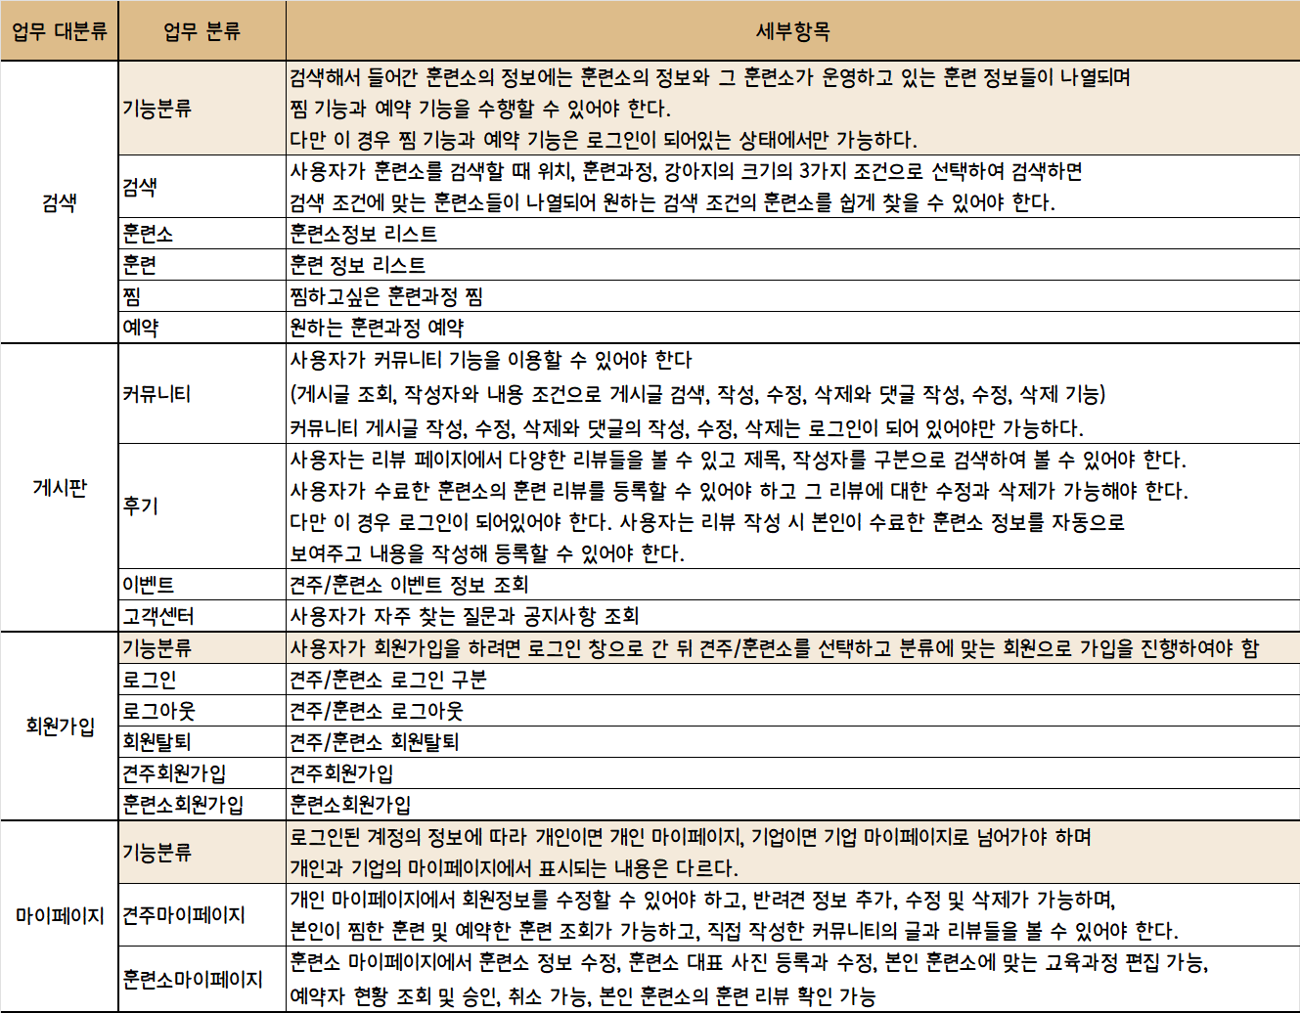
요구사항
요구사항 명세서
DOGOMI

Slide 6

요구사항
기능 구성도
견주 회원가입
메인
로그인
훈련소 회원가입
훈련소 검색
리뷰
커뮤니티
이벤트
고객센터
로그인
견주 마이페이지
훈련소 마이페이지
DOGOMI

Slide 7
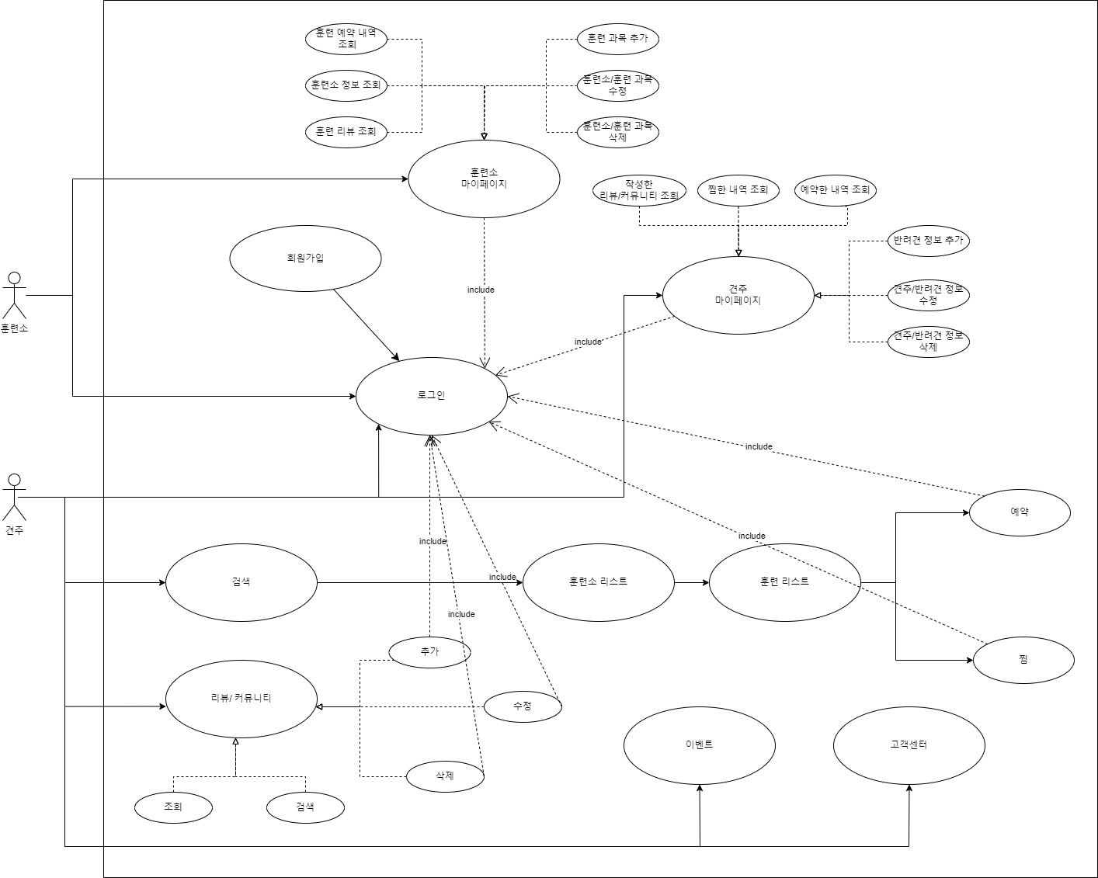
설계
유스케이스 다이어그램
DOGOMI

Slide 8
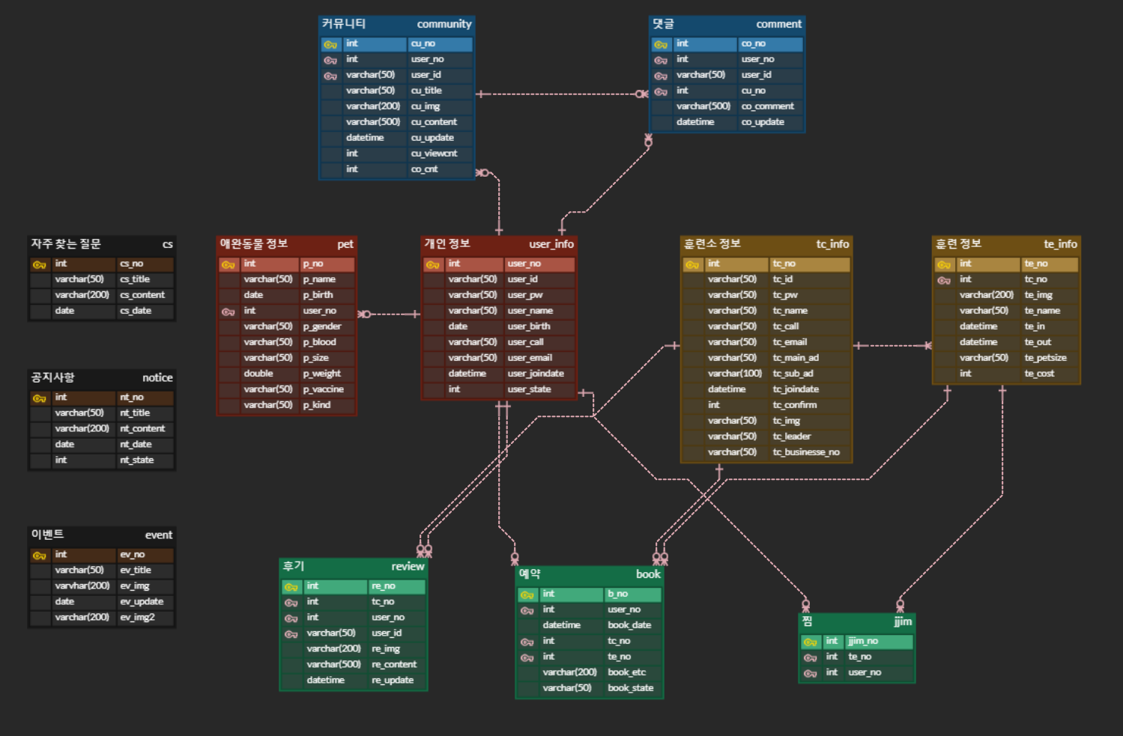
설계
ERD 다이어그램
DOGOMI

Slide 9
초기과정&최종결과​
초기 계획 및 과정
애견 훈련소들을 한곳에 모아 알아보기 쉬운 디자인으로 구성하고
번거롭지 않은 시스템으로 예약을 하는 사이트를 구상
사이트를 통한 훈련 예약 시 일정 포인트를 지급
리뷰작성 후 훈련소 측에서 베스트 리뷰를 선정해 포인트지급
사이트 내에서 실시하는 이벤트를 통해 포인트 지급
훈련소 예약할 때나 애견용품 샵에서 구매 시 포인트를 이용할 수 있게 기획
DOGOMI

Slide 10
초기과정&최종결과​
최종 결과
시간적 한계로 인해 애견 용품 샵 구현 불가​ & 포인트 제도 도입 불가​
결과1) 반려견 정보를 등록한 후 ​사용자가 원하는 조건으로 더욱 쉽게 검색해
요구조건과 일치하는 훈련소의 훈련을 예약할 수 있음​
결과2) 리뷰 작성 내용에 사용자가 이용했던 훈련소 정보가 포함되어 있어
해당 훈련소 정보를 필요로 하는 사용자도 다양한 정보를 얻을 수 있음​
DOGOMI

Slide 11










개발 환경
HTML & CSS & JavaScript
Java
jQuery
AJAX
IntelliJ
Visual Studio Code
Spring
MySQL
Mybatis
TomCat
DOGOMI

Slide 12





역할분담&구현일정
역할분담
김병제(팀장)
이웅희
윤희성
홍서영
하수빈
메인 페이지
훈련소 검색페이지
이벤트 페이지
후기 페이지
커뮤니티 페이지
고객센터 페이지
마이페이지
로그인 페이지
회원가입 페이지
프론트 총괄
계획 및 총괄
일정 정리 및 기록
로그인 페이지
(견주, 훈련소 로그인, 유효성검사)
회원가입 페이지
(견주, 훈련소 회원가입, 유효성검사)
데이터베이스 구축
PPT 제작 및 발표
후기 페이지
(게시글/사진 등록, 수정, 삭제)
커뮤니티 페이지
(게시글/사진/댓글 등록, 수정, 삭제)
훈련소 검색페이지
(훈련소정보, 훈련과정목록 예약&찜)
데이터베이스 구축
PPT 제작
훈련소 검색페이지
(주소, 훈련과목, 크기 분류에 따른
조건 검색 기능)
이벤트 페이지
(이벤트 리스트, 상세이벤트 페이지)
고객센터 페이지
(FAQ)
데이터베이스 구축
PPT 제작
견주 마이페이지
(내정보 수정, 반려견 등록, 수정, 삭제,
작성한 리뷰/게시물, 예약/찜 내역)
훈련소 마이페이지
(훈련소정보 수정, 사진등록 및 수정, 훈련과목 등록, 수정, 삭제)
데이터베이스 구축
PPT 제작
BACK
FRONT

Slide 13
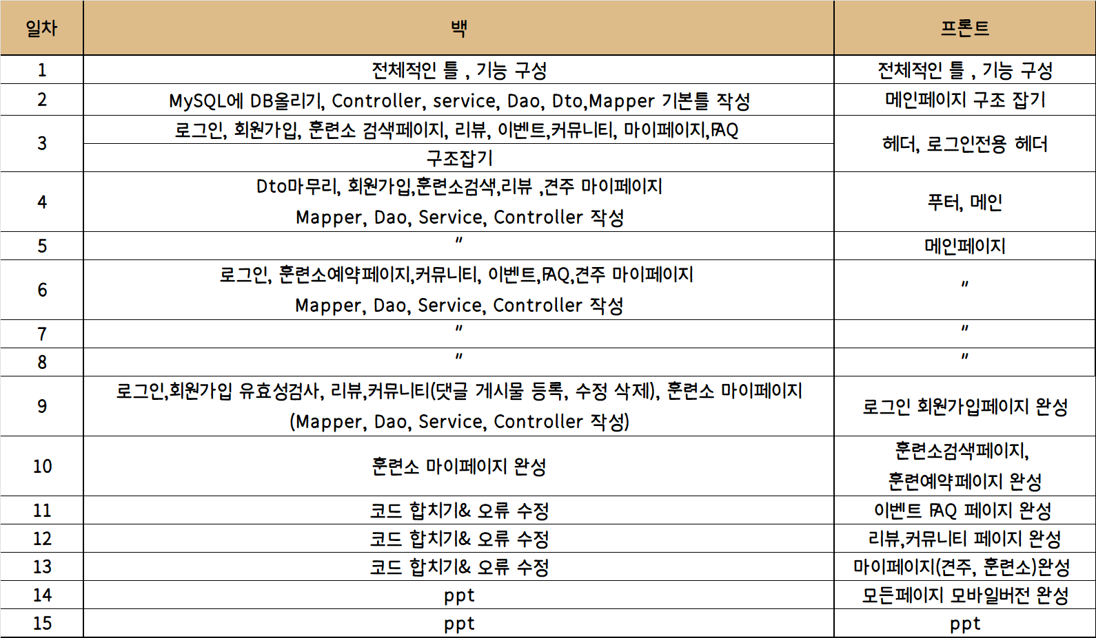
역할분담&구현일정
구현일정

Slide 14
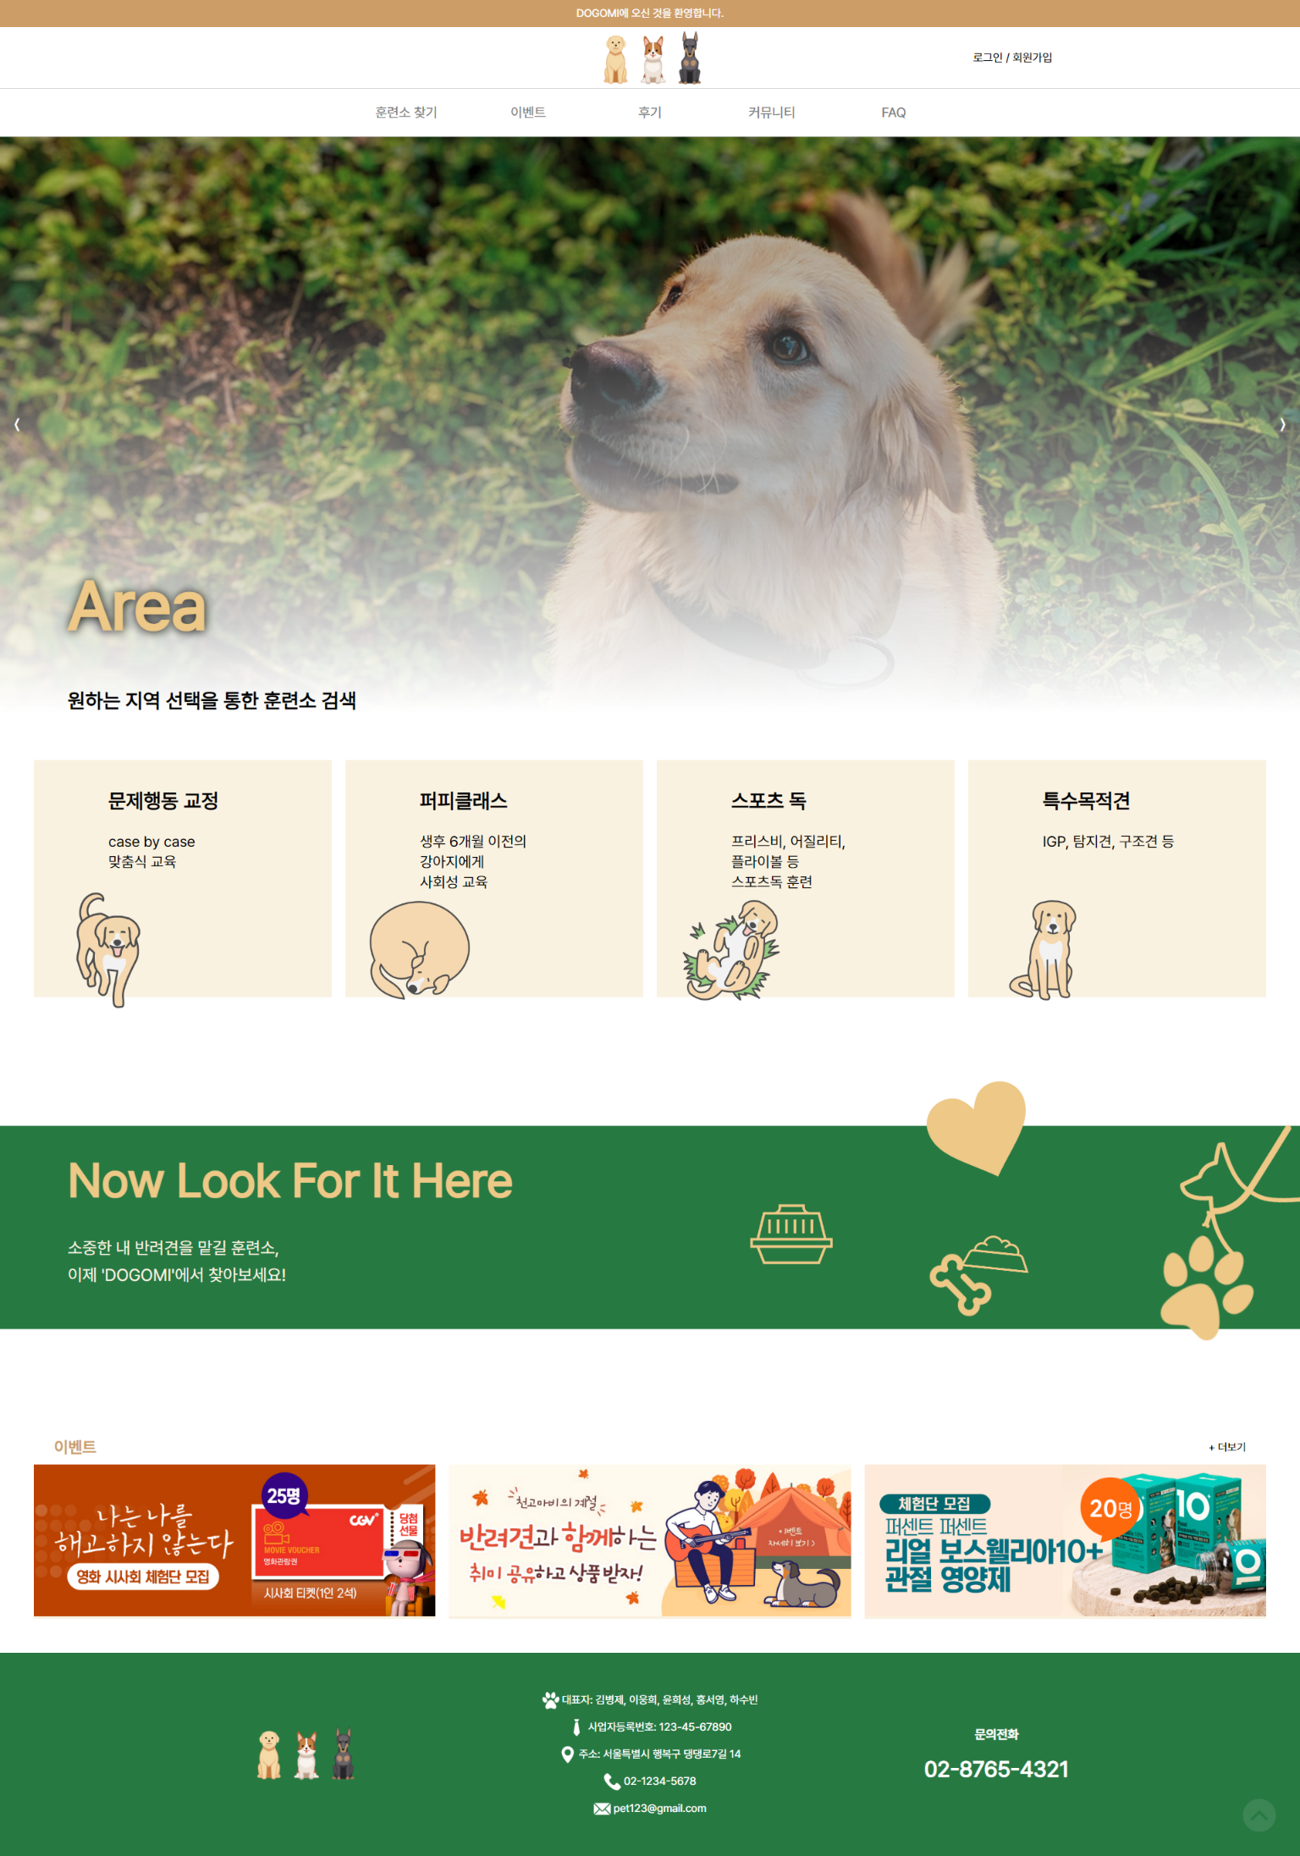
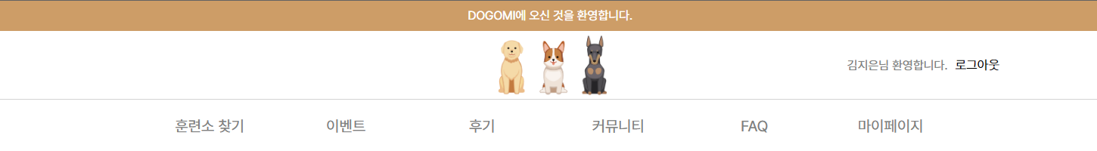
구현사항
메인 페이지
로그인하지 않으면
헤더 메뉴에 마이페이지가 보이지 않는다.
로그인 시
헤더 메뉴에 마이페이지 메뉴가 생성되고
로그인/회원가입 대신
‘(유저의 이름)님 환영합니다’ 표시
DOGOMI

Slide 15
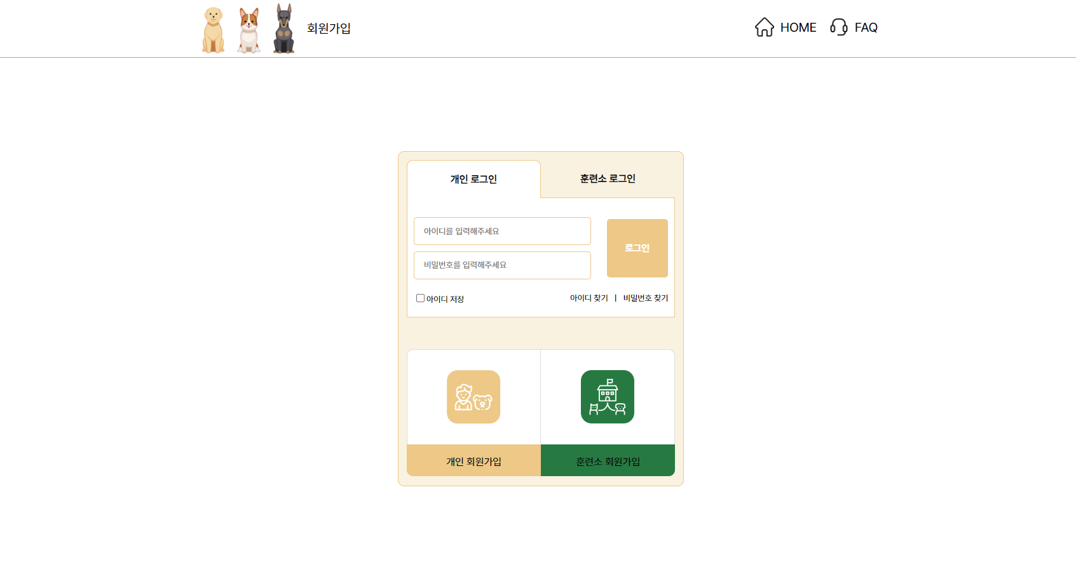
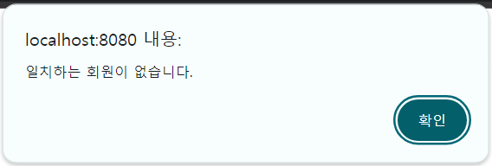
구현사항
로그인 페이지
유저 아이디를
쿠키에 저장할 수 있다.
로그인 시
가입한 회원이라면
로그인 처리 & 메인 페이지 이동​
빈칸이나 잘못된 정보 입력 시
' 일치하는 회원이 없습니다.’
알림이 뜬다.​
DOGOMI

Slide 16
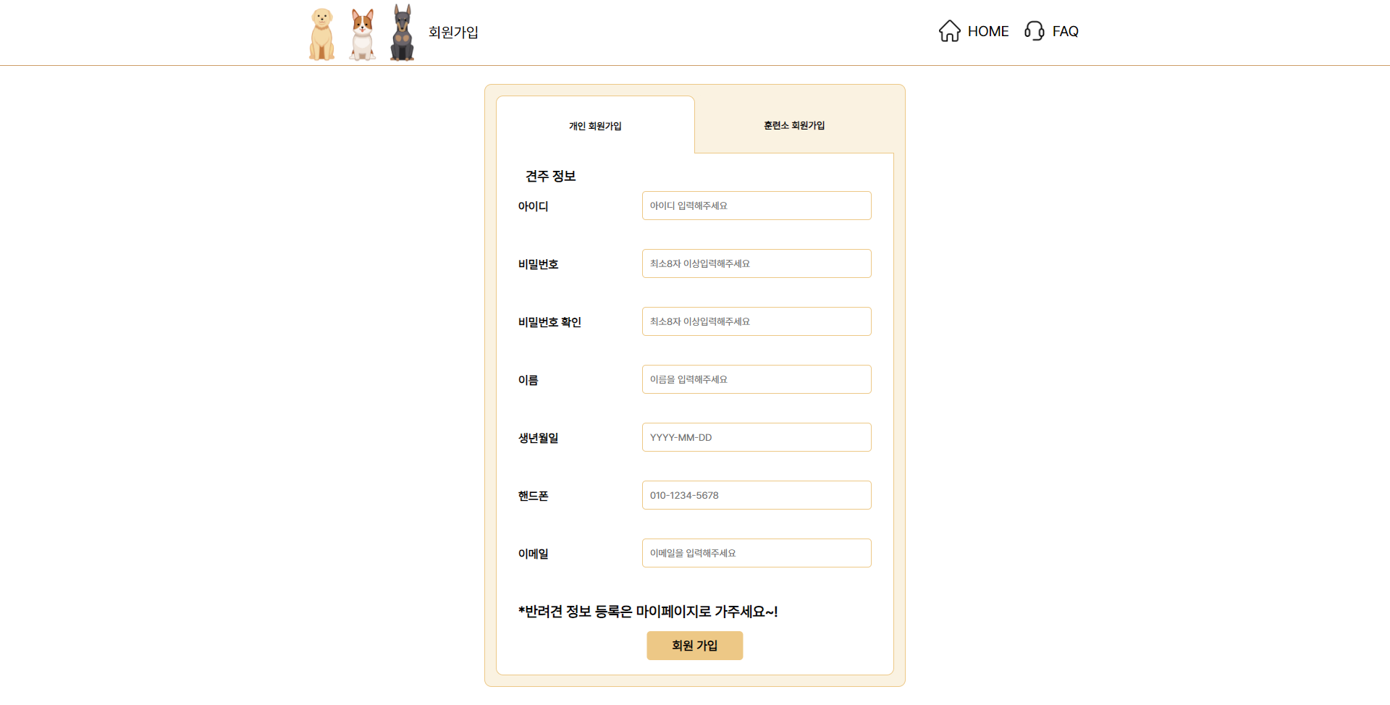
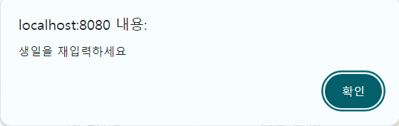
구현사항
회원가입 페이지(견주)
비밀번호:
입력한 비밀번호가 조건에 맞지 않으면
'영문대소문자,특수문자, 숫자포함 8자리를 입력해주세요.’가 출력된다.
생년월일:
연월일 사이 ‘-’가 없으면
회원가입 버튼 클릭 시
‘생일을 재입력하세요.’가 출력된다.
아이디: 3자 미만 일 때
‘3자 이상 입력하세요’가 출력된다.​
만약 입력한 아이디가 중복된 아이디라면
‘이미 사용 중인 아이디입니다.’를 출력한다.
출력하고 중복되지 않는다면
‘사용 가능한 아이디입니다.’가 출력된다.​
비밀번호 확인:
비밀번호와 일치하지 않으면
＇비밀번호가 일치하지 않습니다.＇가 출력된다.
이메일:
입력한 이메일이 조건에 맞지 않으면
＇이메일 형식이 아닙니다.＇가 출력된다.
회원가입 완료 시 메인페이지로 이동​
DOGOMI

Slide 17
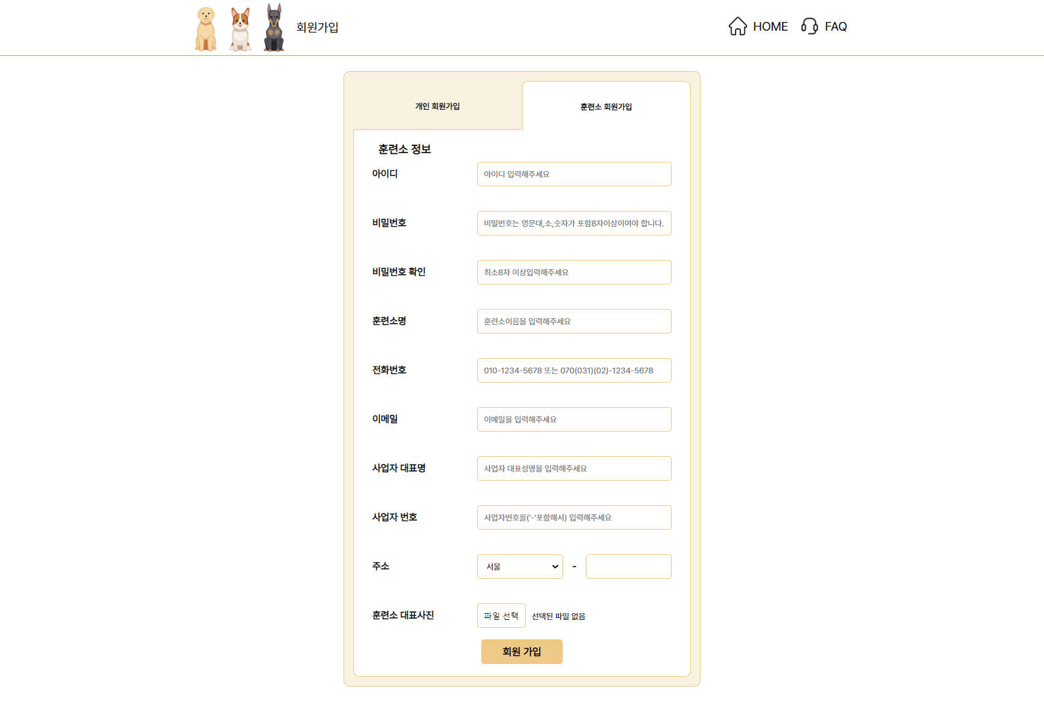
구현사항
회원가입 페이지(훈련소)
비밀번호:
입력한 비밀번호가 조건에 맞지 않으면
'영문대소문자,특수문자, 숫자포함 8자리를 입력해주세요.’가 출력된다.
아이디: 3자 미만 일 때
‘3자 이상 입력하세요’가 출력된다.​
만약 입력한 아이디가 중복된 아이디라면
‘이미 사용 중인 아이디입니다.’를 출력한다.
출력하고 중복되지 않는다면
‘사용 가능한 아이디입니다.’가 출력된다.​
비밀번호 확인:
비밀번호와 일치하지 않으면
＇비밀번호가 일치하지 않습니다.＇가 출력된다.
회원가입 완료 시 메인페이지로 이동​
DOGOMI

Slide 18
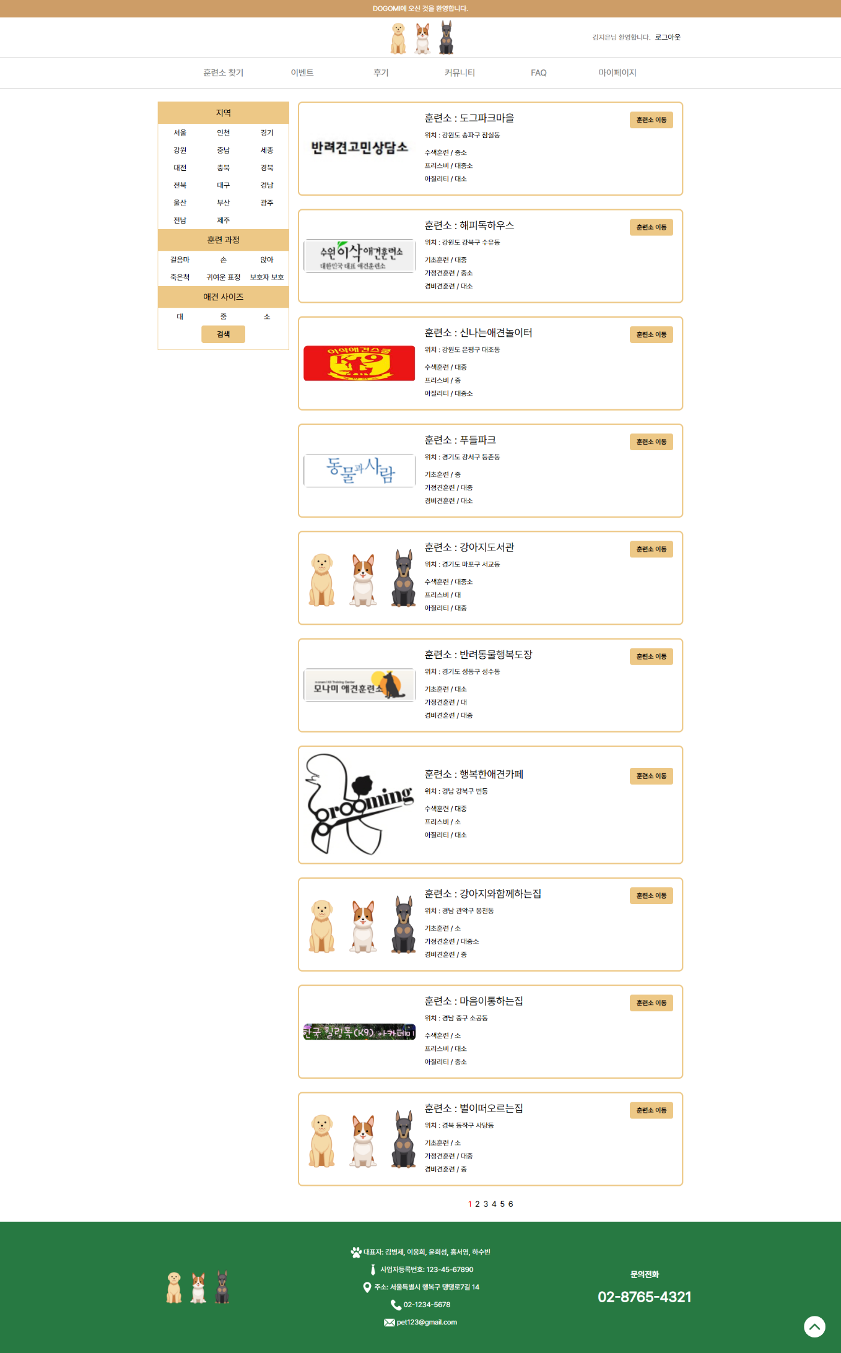
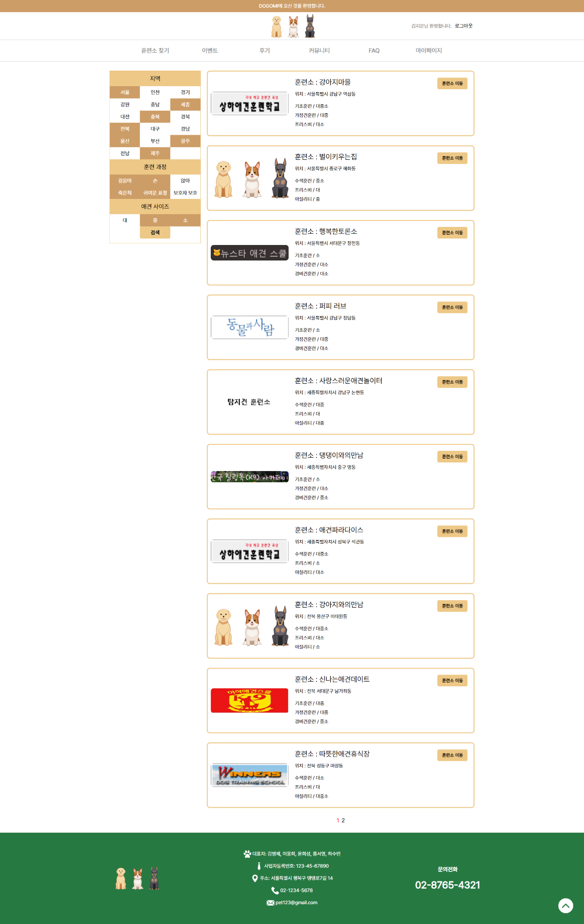
구현사항
훈련소 검색페이지
내비게이션 메뉴로 페이지에 들어오거나
좌측 검색 조건들을 선택하지 않고 검색하면
모든 조건의 훈련소들이 나열된다.
훈련소 조건을 선택하고 검색을 하면
선택한 조건에 맞는 훈련소들이 나열된다.​
페이지네이션을 사용해
훈련소의 정보가 한 페이지당 10개씩만
나열되고 다음 페이지의 정보들은
다음 페이지에 나열된다.
DOGOMI

Slide 19
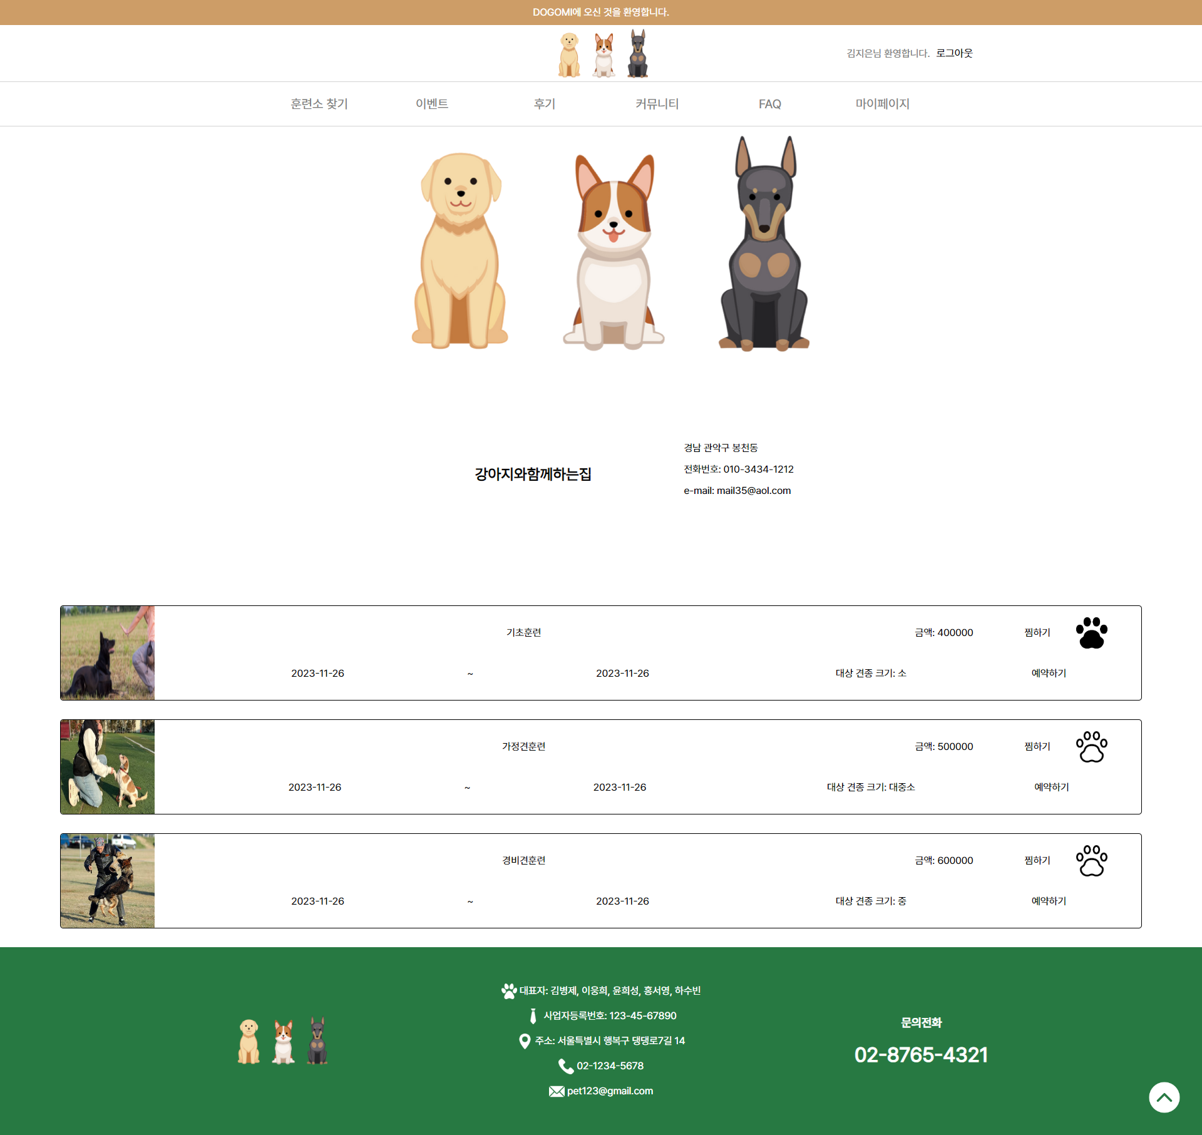

구현사항
훈련소 검색> 훈련과목 > 예약
상단에는 훈련소의 정보를 보여주고
하단은 해당 훈련소에서 제공하는 훈련이 나열된다.
내가 이미 찜 해둔 훈련이라면
검정색 발바닥으로 나타난다.
추가로 찜을 하게 되면 ​발바닥이 검정색으로 바뀌고
찜을 취소하면 하얀색 발바닥으로 바뀐다. ​
예약 내역과 찜 해둔 내역은​
마이페이지에서 확인할 수 있다.​
DOGOMI

Slide 20
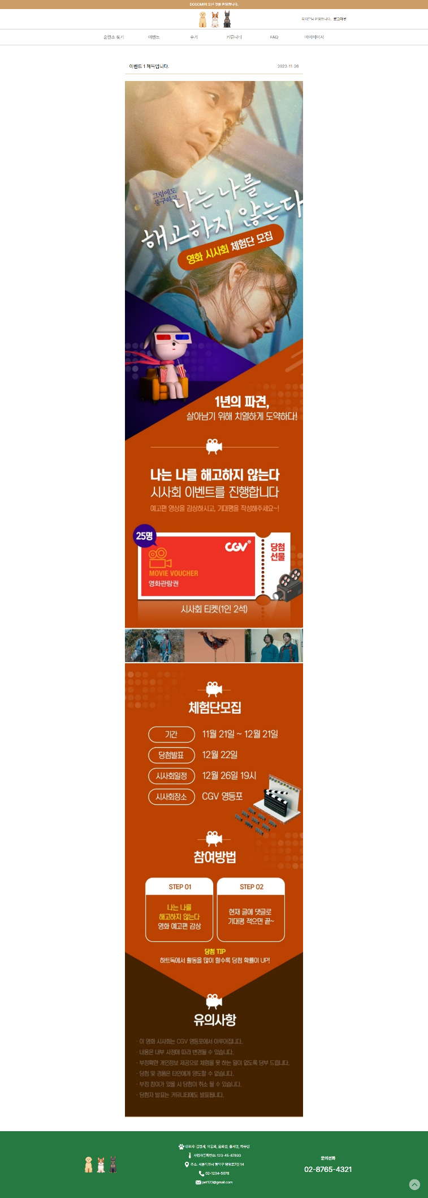
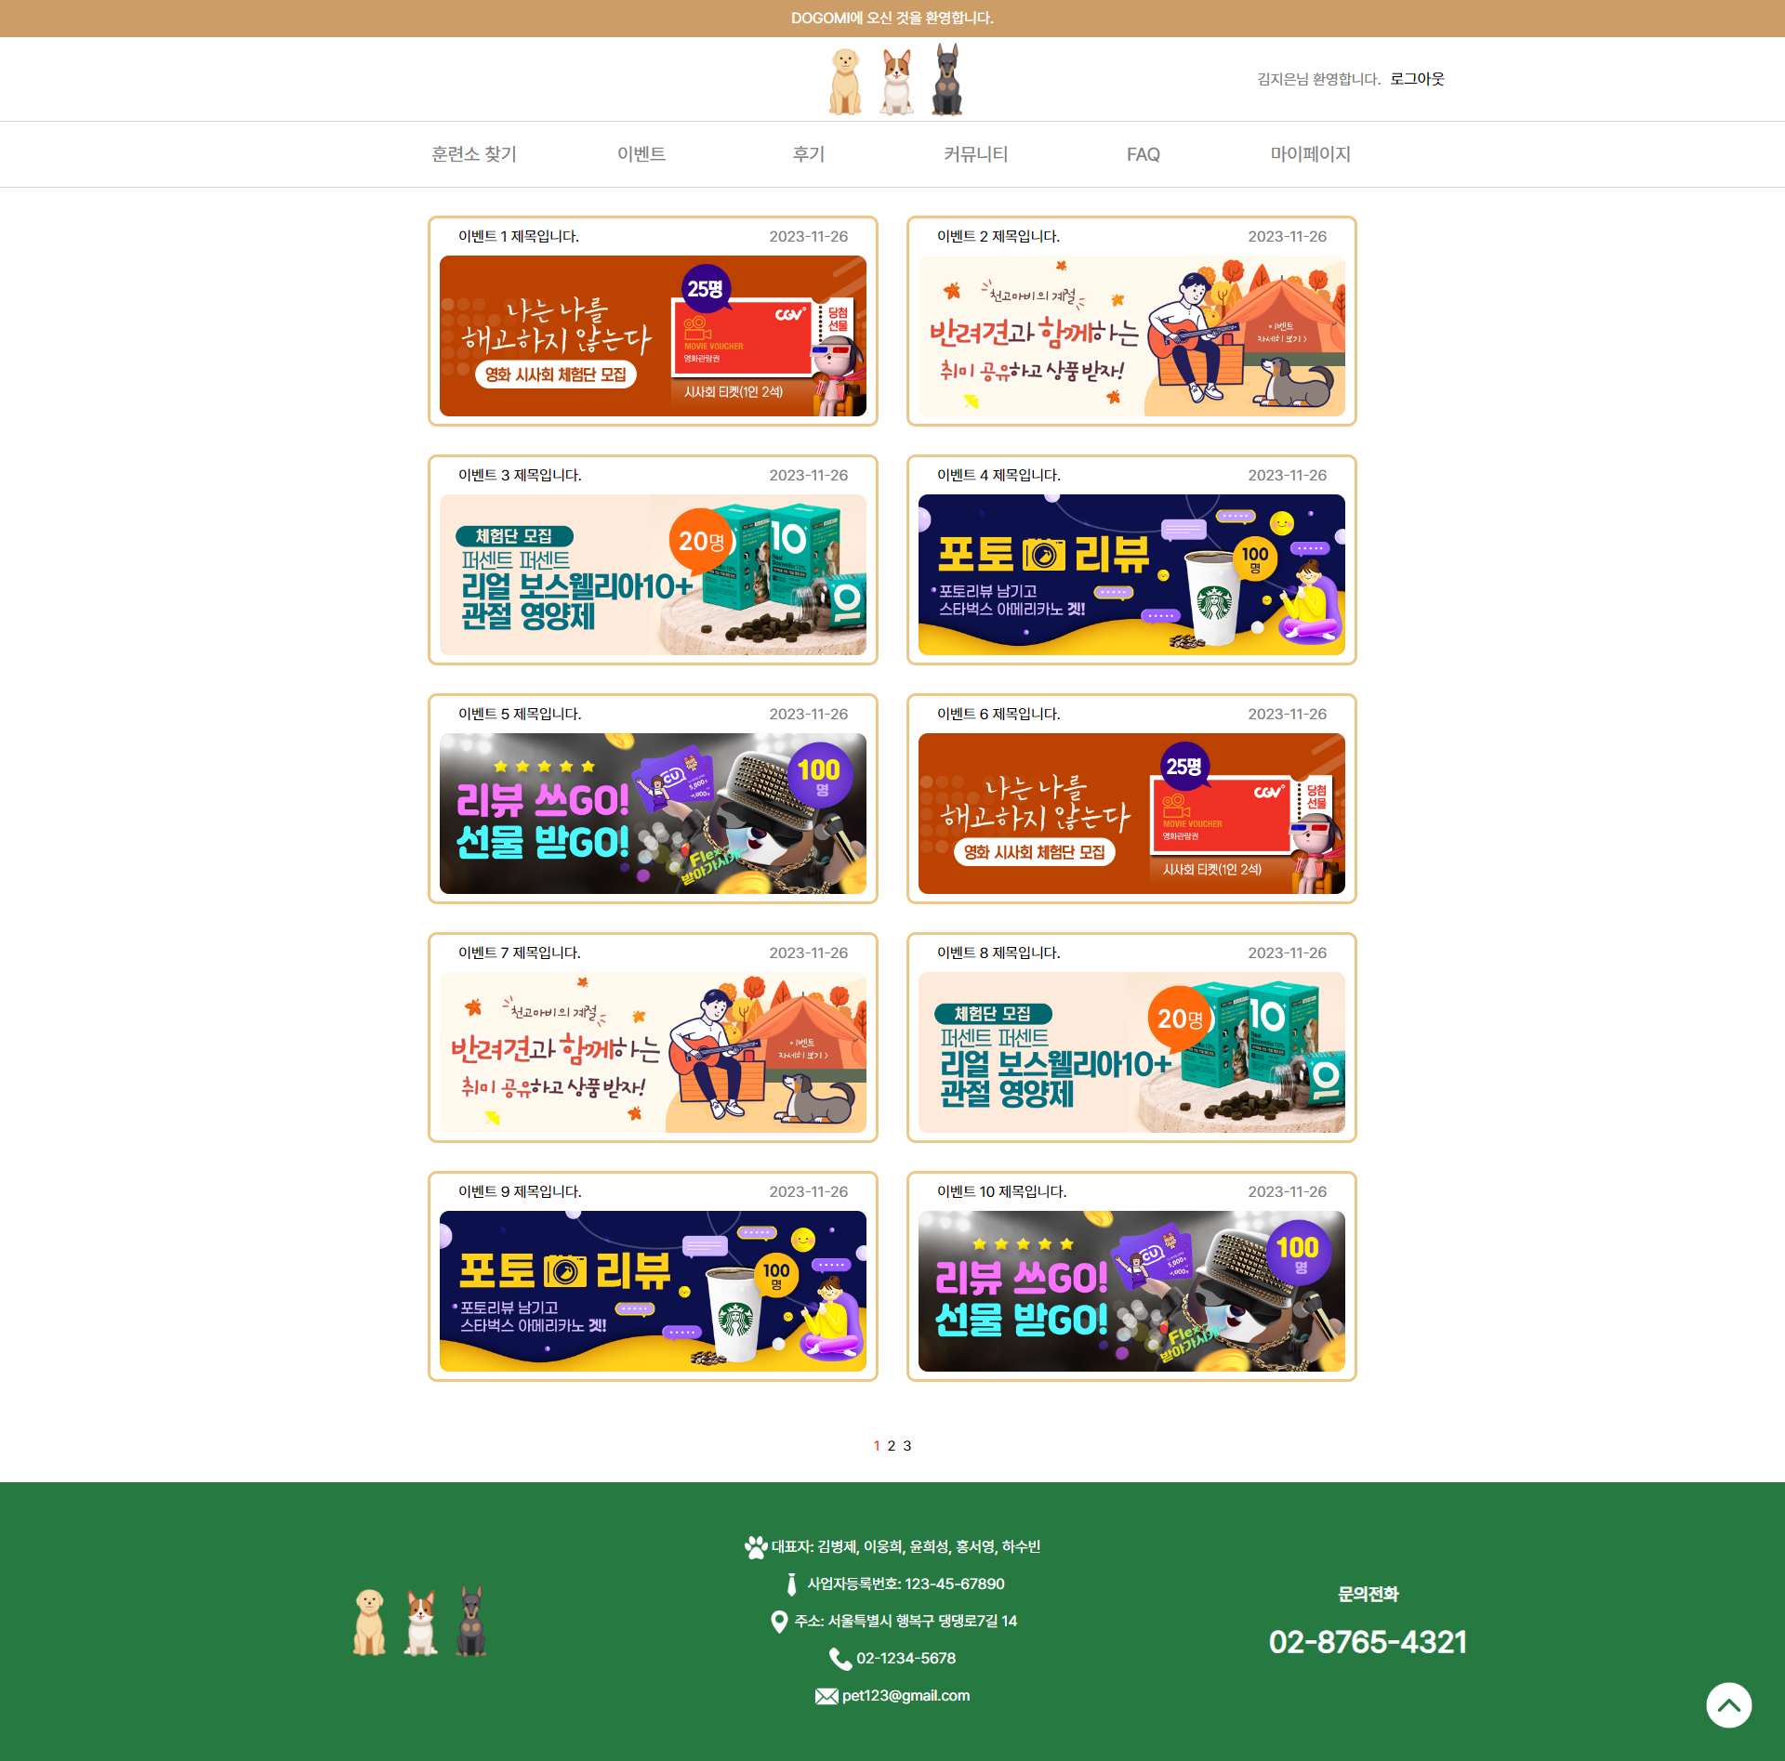
구현사항
이벤트 페이지
이벤트 제목이나 사진을 클릭하면
클릭한 이벤트의 내용을 볼 수 있는
상세페이지로 이동한다.
페이지네이션을 사용해
이벤트의 정보가 한 페이지당 10개씩만
나열되고 다음 페이지의 정보들은
다음 페이지에 나열된다.
DOGOMI

Slide 21
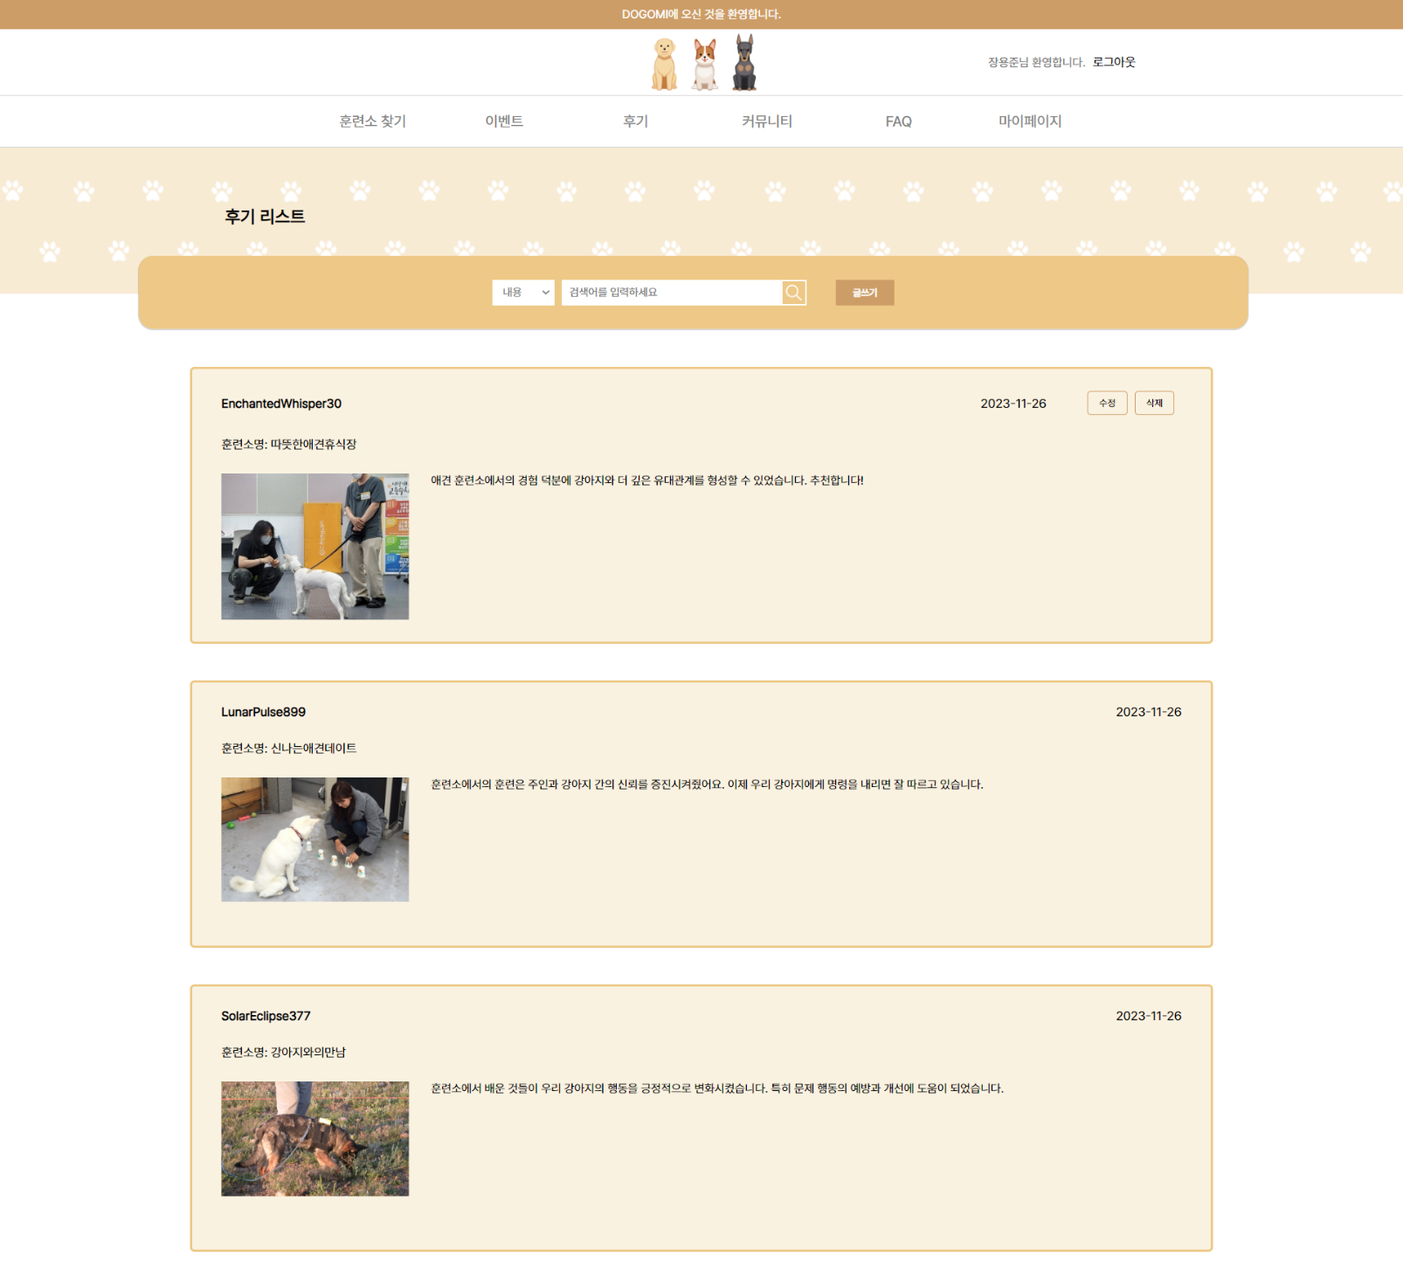
구현사항
후기 페이지
키워드가 포함된 내용과 작성자를 선택해
입력한 검색어로 검색 할 수 있다.
후기에는 예약한 훈련소와
후기 게시글 내용, 작성자 아이디가 포함되어 있고,​ 이미지도 포함 할 수 있다.
글쓰기 버튼을 누르면
글쓰기 화면으로 이동한다.​
비 로그인 인 경우 로그인 폼으로 이동한다.​
내가 작성한 리뷰라면
수정과 삭제 버튼이 보인다.​
DOGOMI

Slide 22
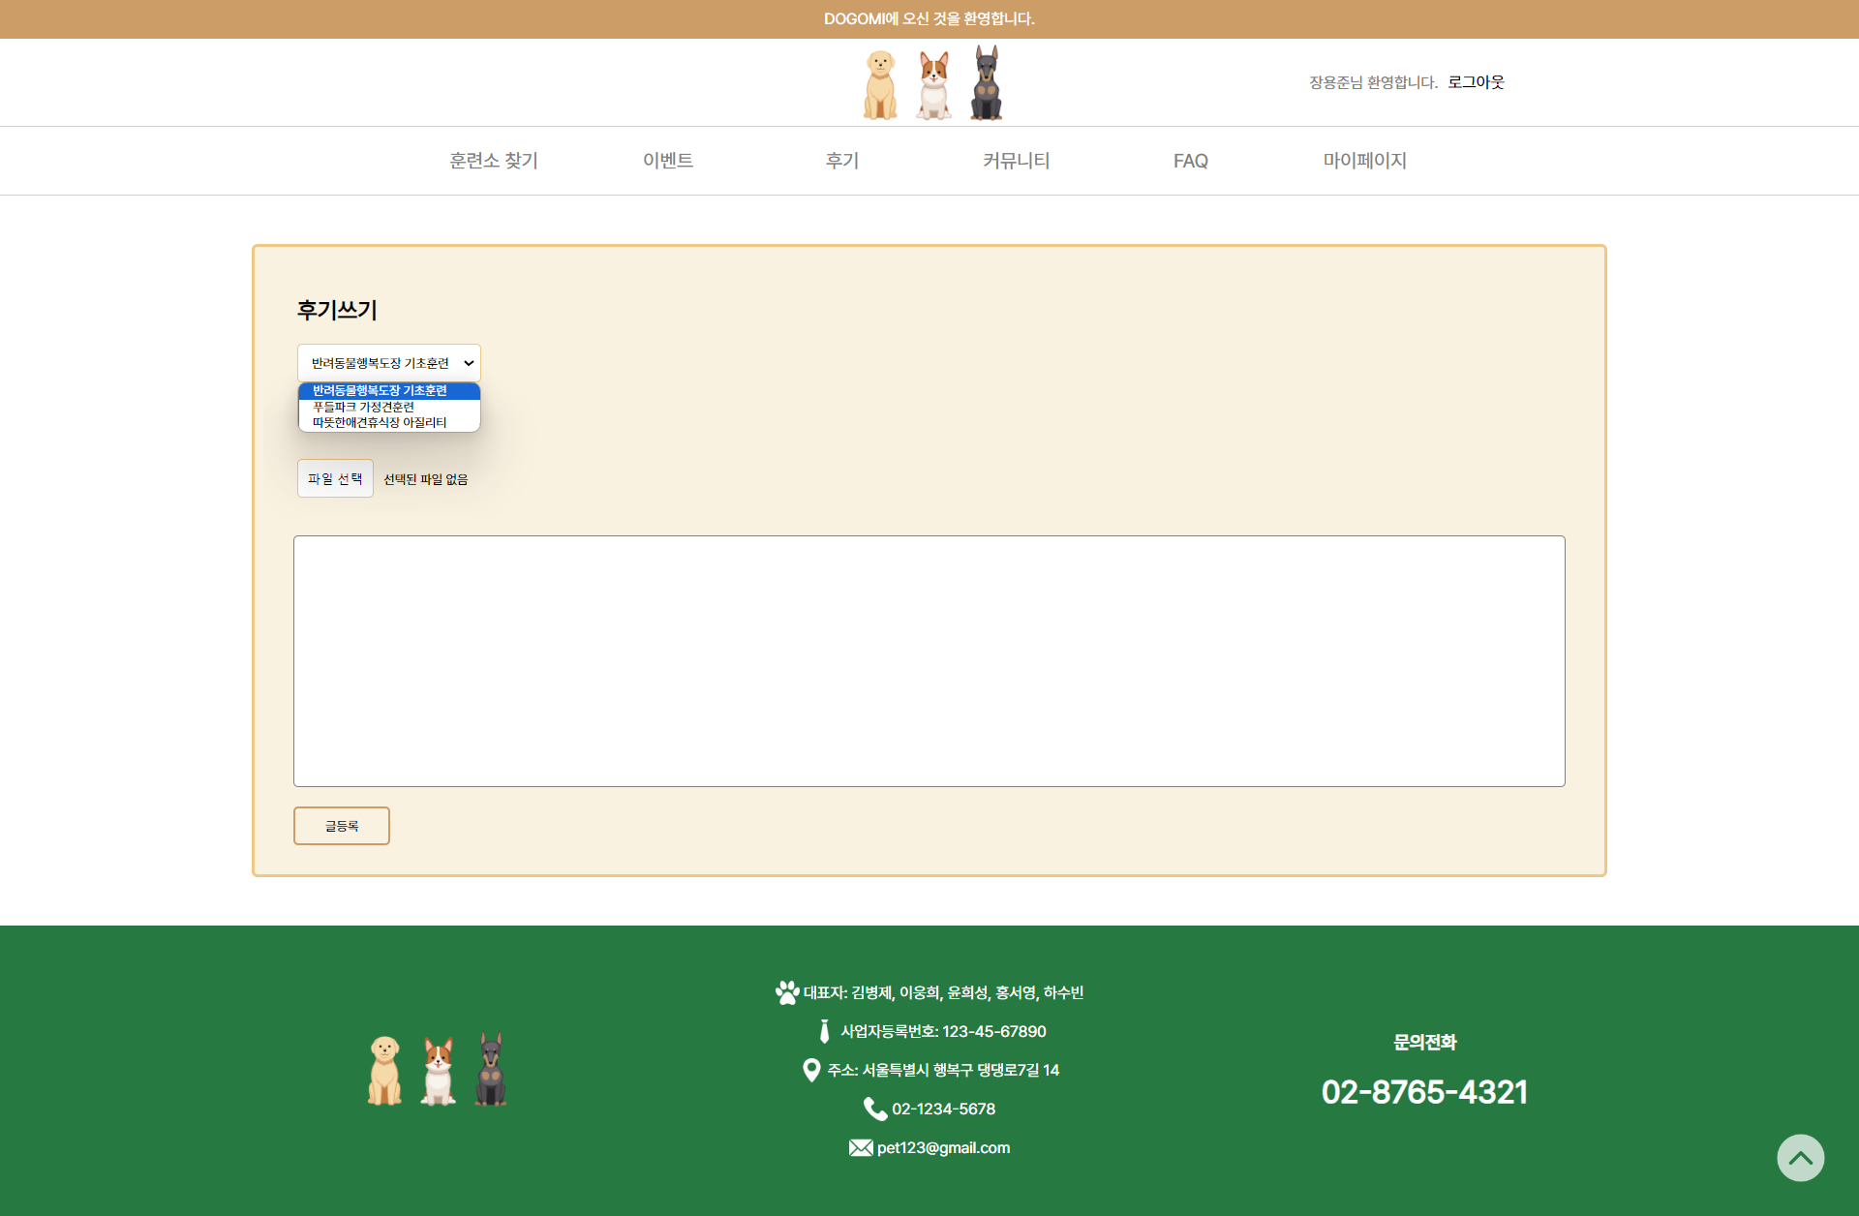
구현사항
후기 작성 페이지
견주가 예약한 훈련소 목록에서
후기를 작성하고 싶은 훈련소를
고를 수 있다.
훈련을 예약 한 적이 없다면
글쓰기가 불가능하다.
DOGOMI

Slide 23
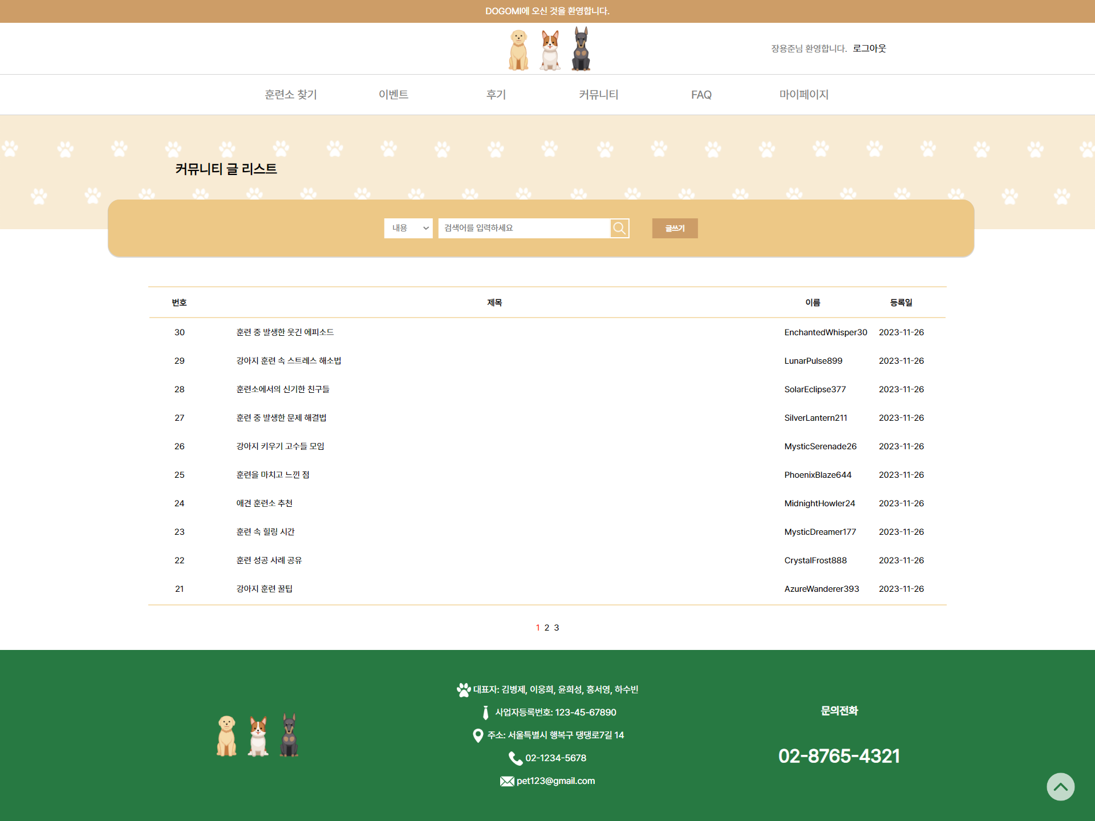
구현사항
커뮤니티 페이지
키워드가 포함된 내용과 작성자를 선택해
입력한 검색어로 검색 할 수 있다.
후기 리스트와는 다르게 게시물을 보려면
게시물을 클릭해 이동해야 한다.
DOGOMI

Slide 24
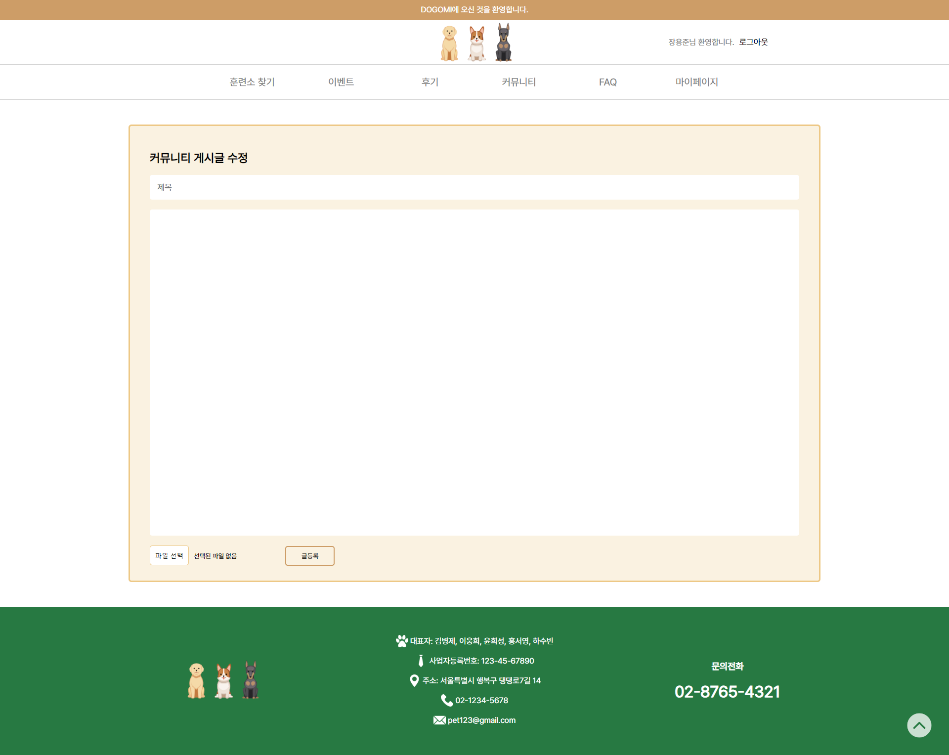
구현사항
커뮤니티 페이지
게시글 작성)
제목과 내용을 포함하여야 하고 ​
이미지파일을 등록 할 수 있다.​
게시글 조회)
등록된 제목과 내용,
이미지파일을 볼 수 있다.​
댓글 작성 및 수정, 삭제를 할 수 있다.​​
게시글 수정)
제목과 내용, 이미지파일을
재등록 할 수 있다.
게시글 삭제)
작성한 게시물을 삭제할 수 있다.
DOGOMI

Slide 25
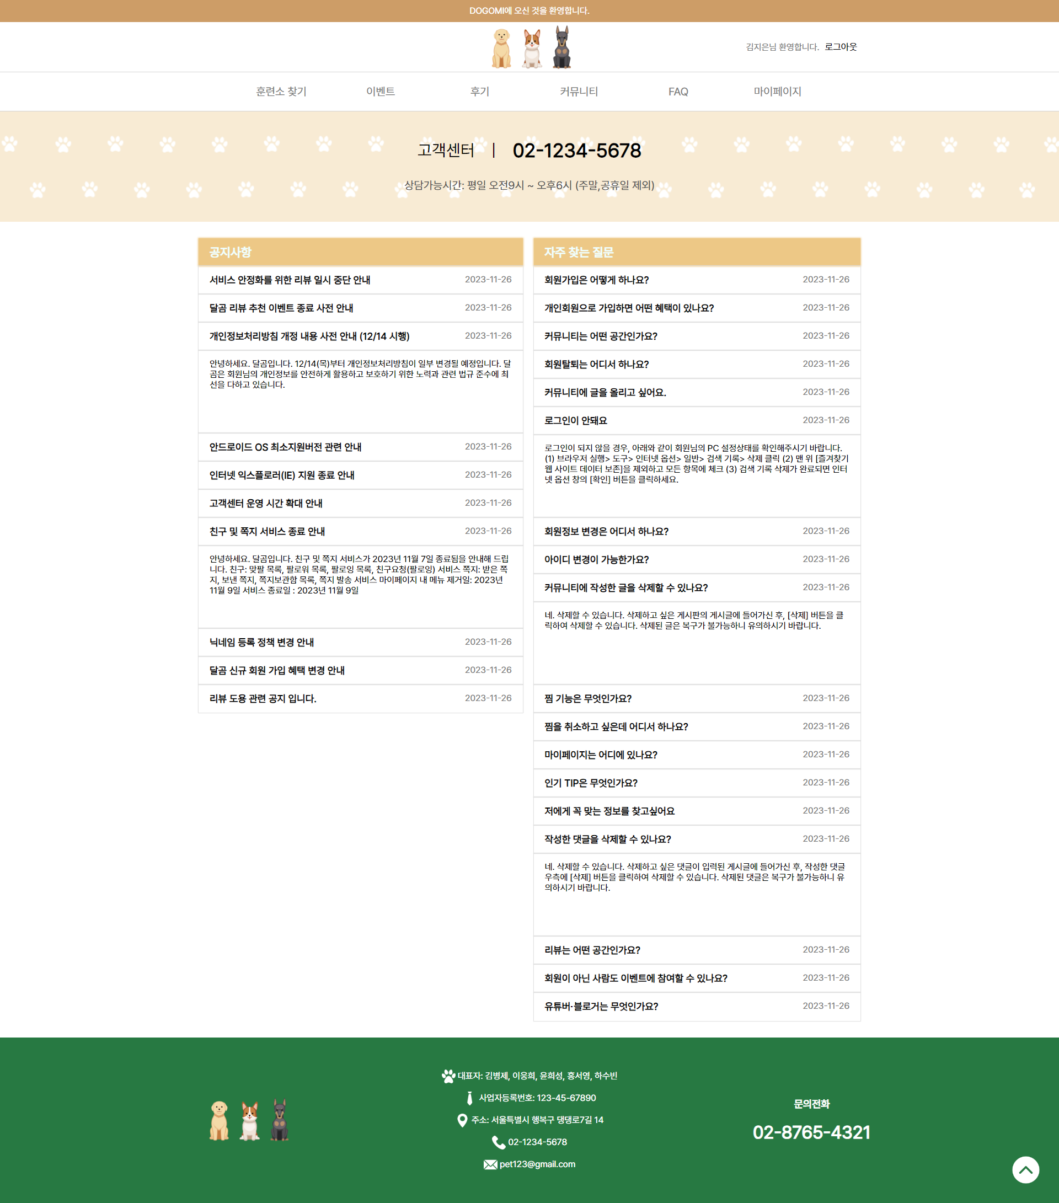
구현사항
고객센터 페이지
공지사항이나 자주 찾는 질문의 제목을 클릭하면
내용이 슬라이드로 내려온다.
여러 개의 공지나 질문들을 한 번에 볼 수 있다.​
DOGOMI

Slide 26
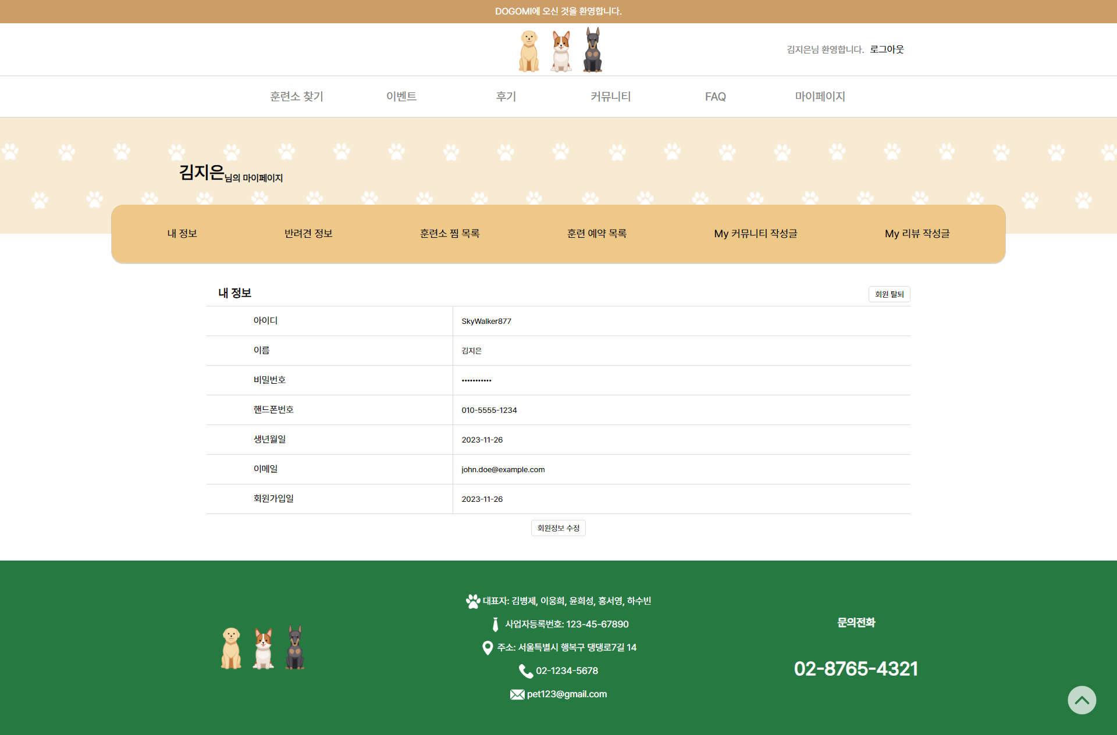
구현사항
견주 마이페이지
로그인한 견주의 정보 조회 및 수정
회원정보 수정 및 회원 탈퇴 가능
DOGOMI

Slide 27
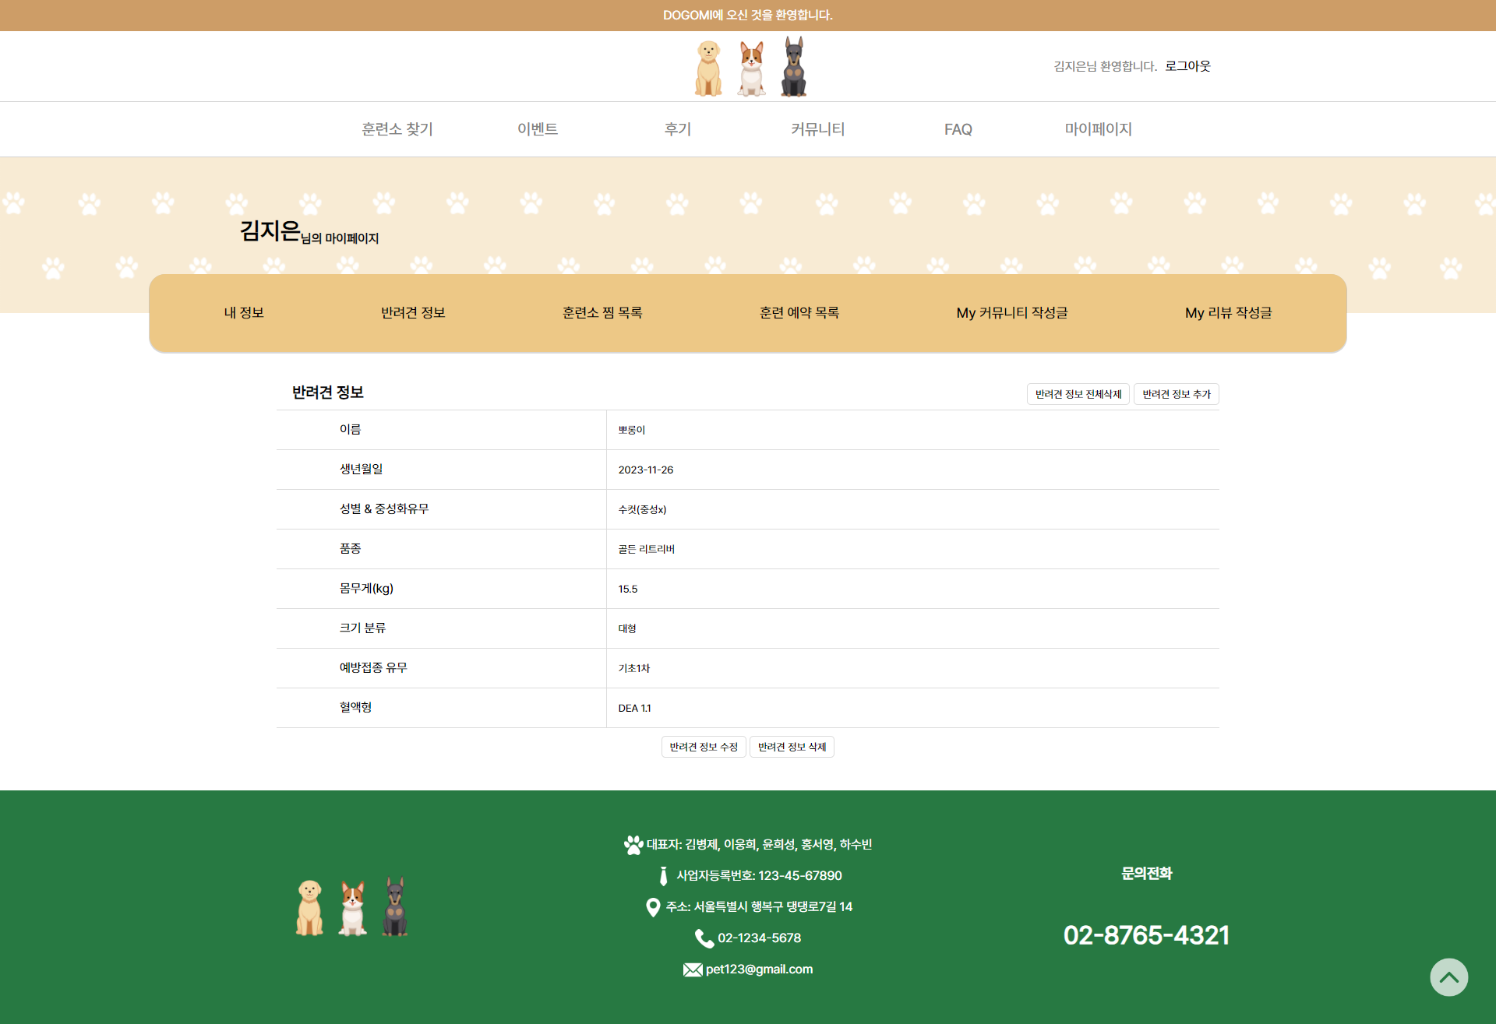
구현사항
견주 마이페이지
로그인한 견주의
반려견 정보 조회 및 수정
반려견 정보 전체삭제,
반려견 마다 개별 삭제 가능
반려견 정보 추가 기능을 이용해
추가 반려견 정보 입력 가능
DOGOMI

Slide 28
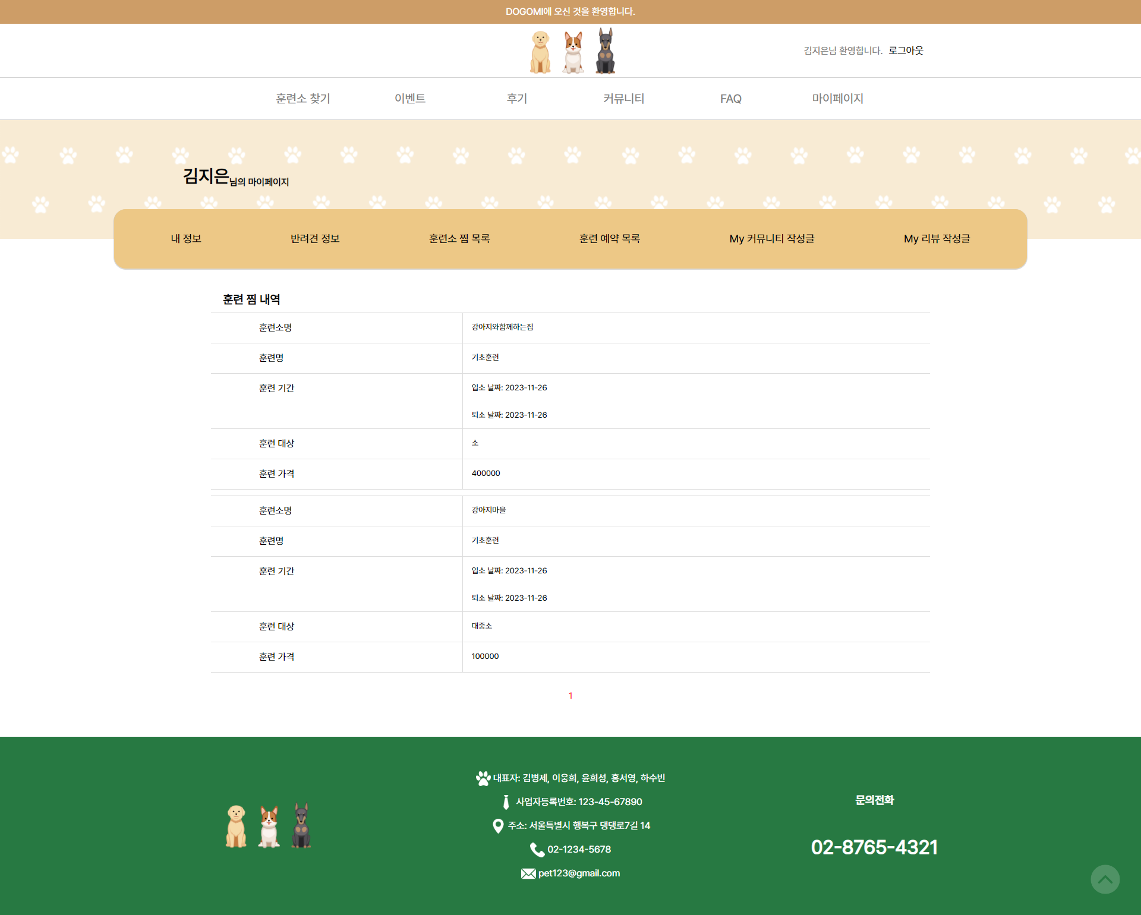
구현사항
견주 마이페이지
로그인한 견주의 훈련 찜 내역 조회
DOGOMI

Slide 29
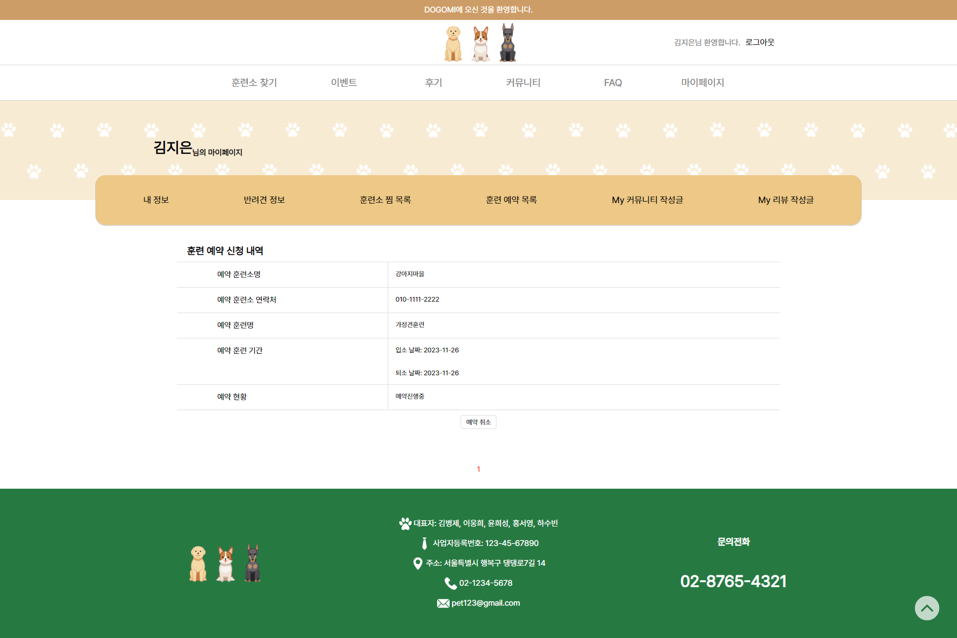
구현사항
견주 마이페이지
로그인한 견주의
훈련 예약 신청 내역 조회
예약 취소 버튼 클릭 시
예약 현황 변경
DOGOMI

Slide 30
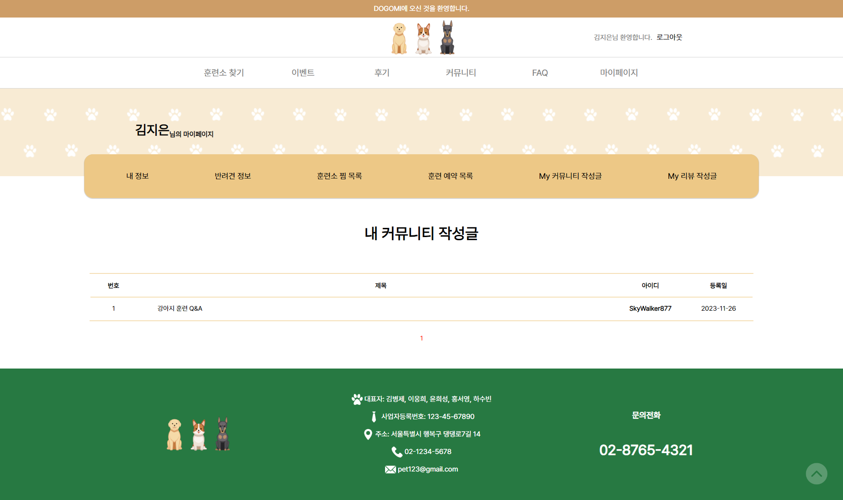
구현사항
견주 마이페이지
로그인한 견주의
커뮤니티 작성글 내역 조회
제목 클릭 시 해당 작성글의
조회 및 수정 가능,
해당 작성글의
댓글 조회 및 수정, 삭제 가능
DOGOMI

Slide 31
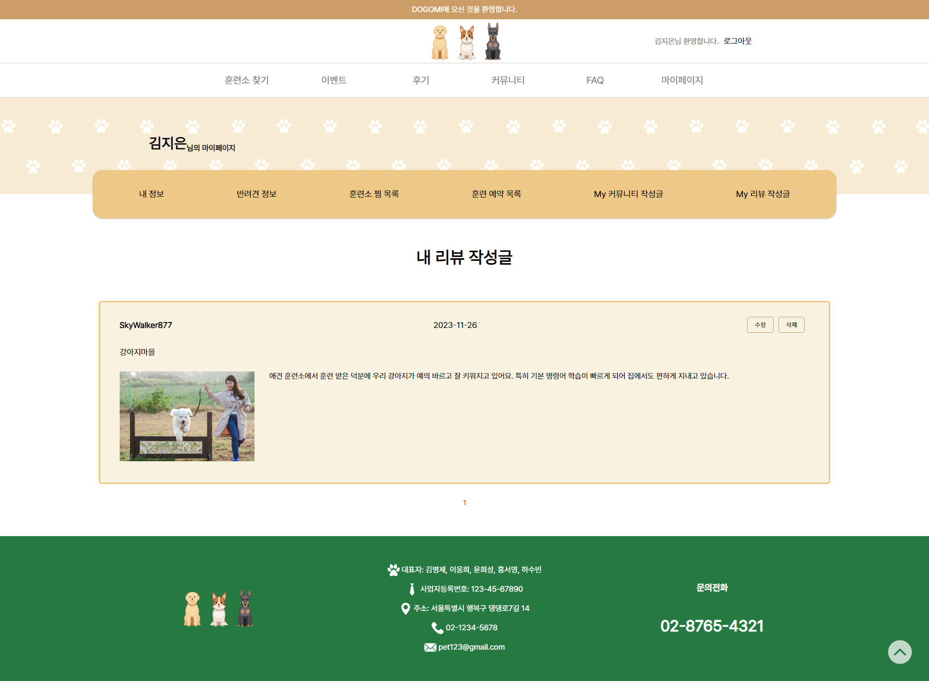
구현사항
견주 마이페이지
로그인한 견주의
후기 작성글 내역 조회
해당 작성글 수정 및 삭제 가능
DOGOMI

Slide 32
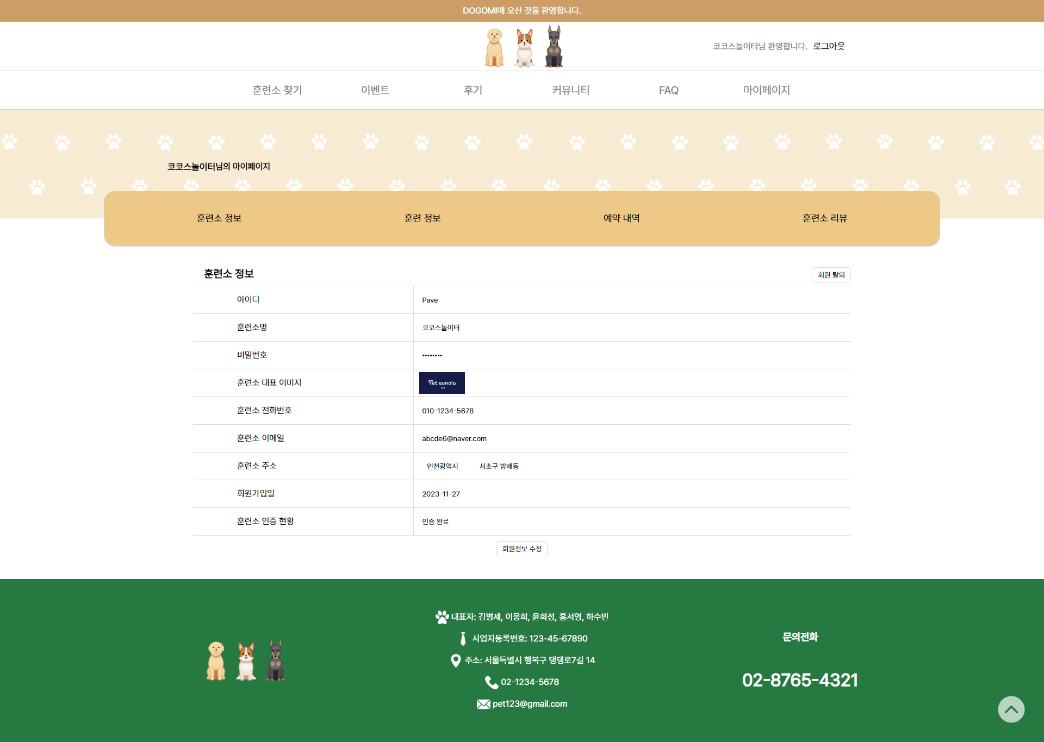
구현사항
훈련소 마이페이지
로그인한 훈련소의
정보 조회 및 수정
회원정보 수정 및 회원 탈퇴 가능
DOGOMI

Slide 33
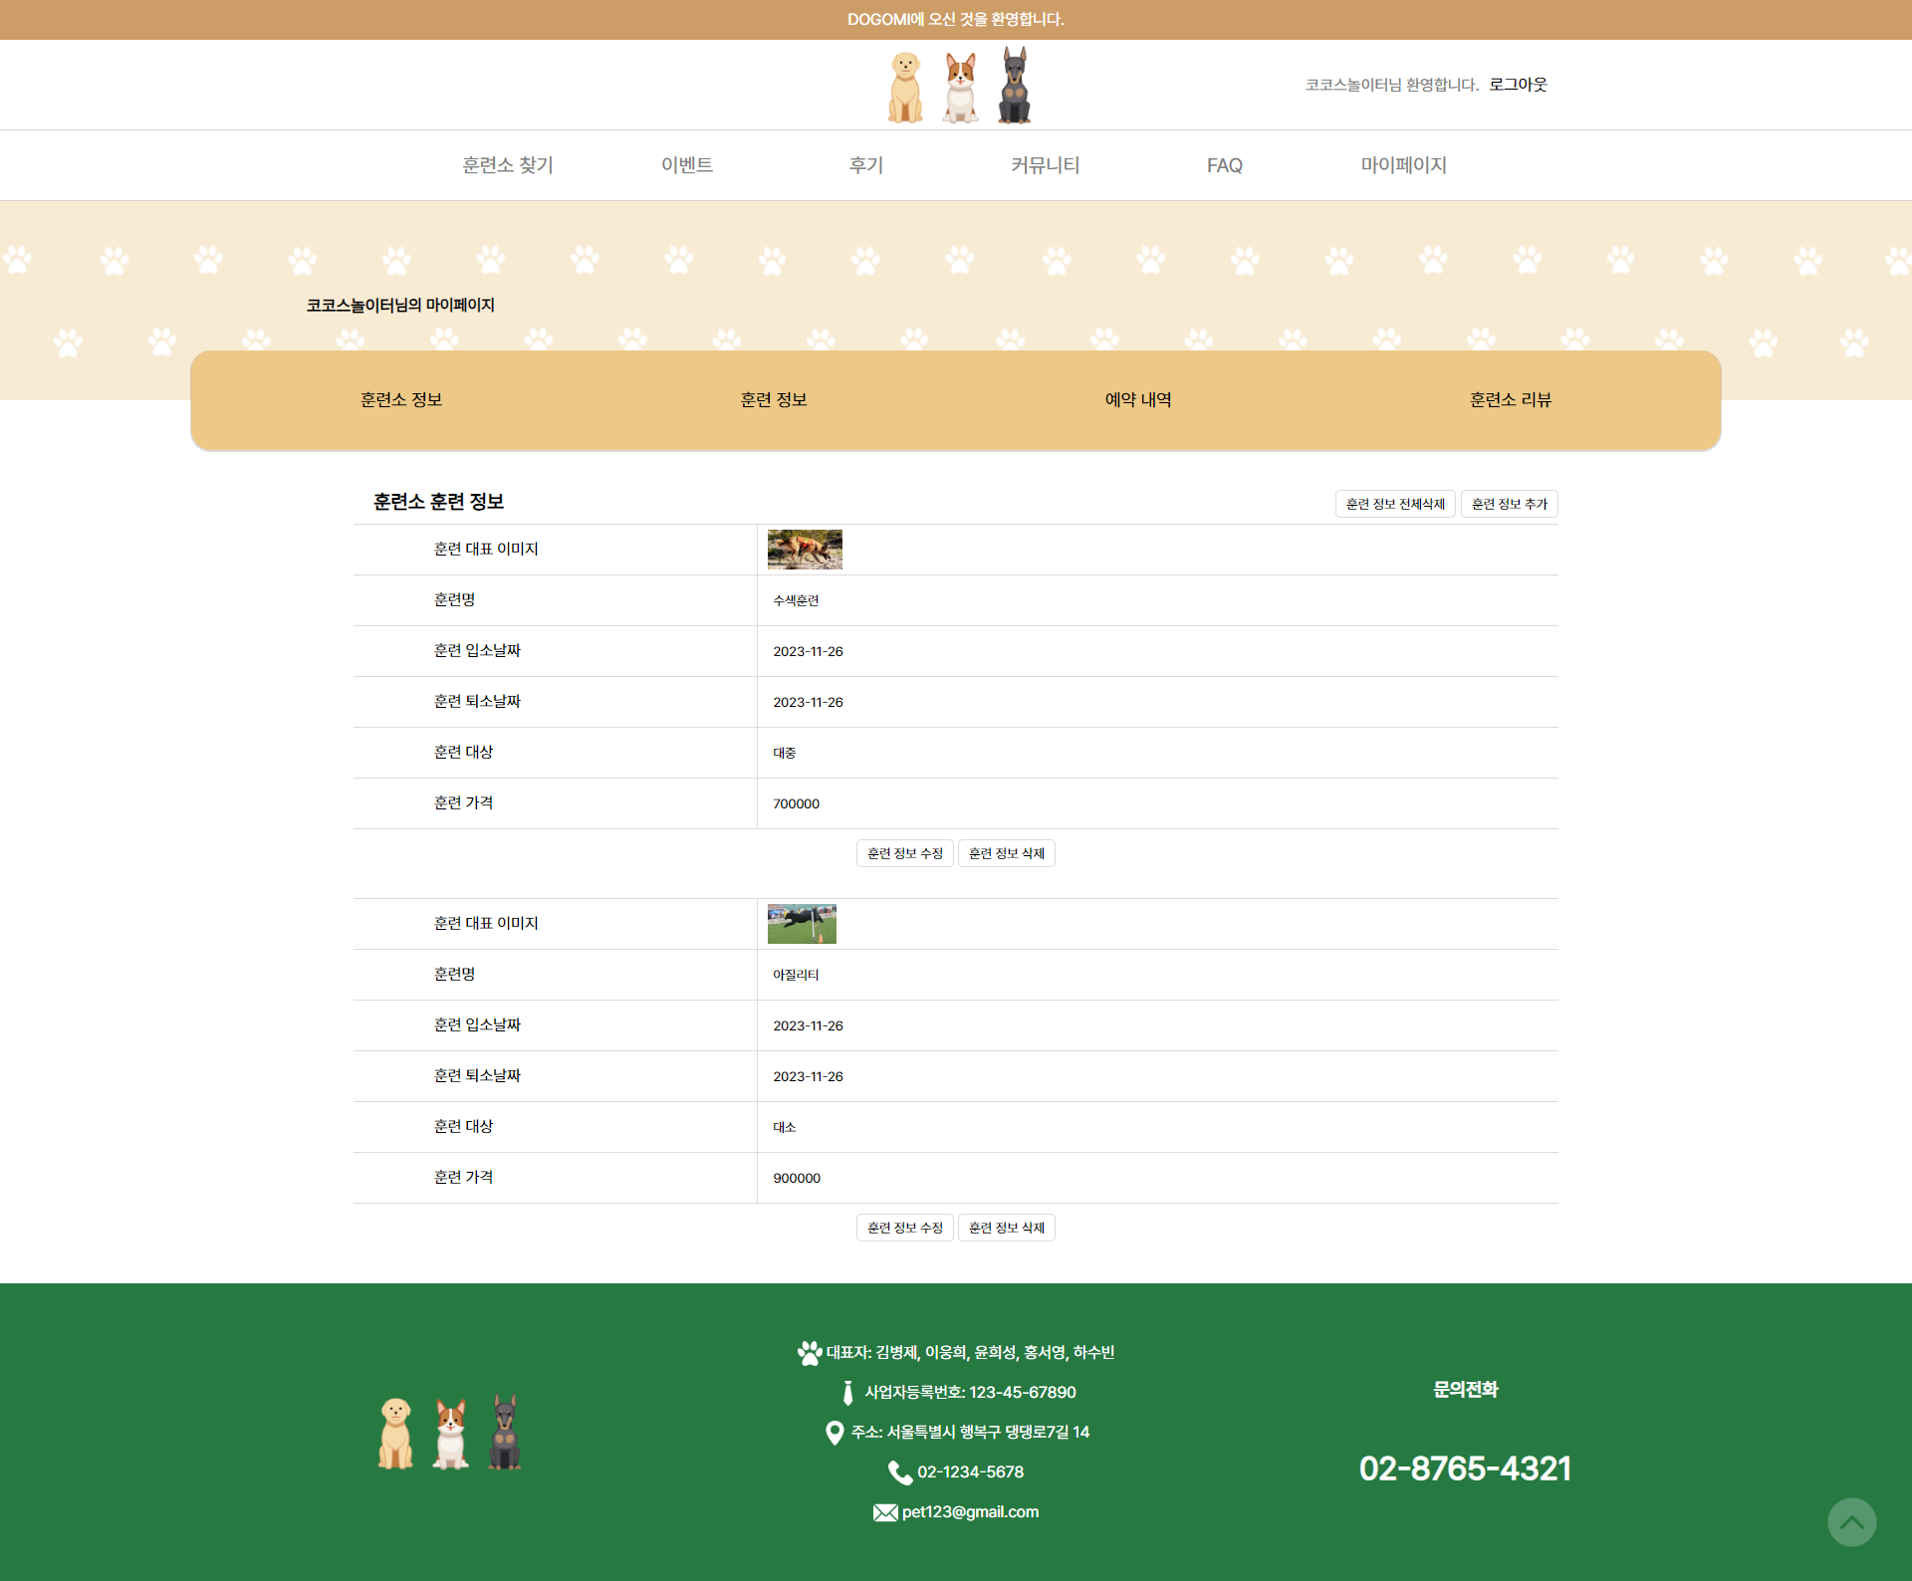
구현사항
훈련소 마이페이지
로그인한 훈련소의
훈련 정보 조회 및 수정
훈련 정보 전체삭제,
훈련 마다 개별 삭제 가능
훈련 정보 추가 기능을 이용해
추가 훈련 정보 입력 가능
DOGOMI

Slide 34
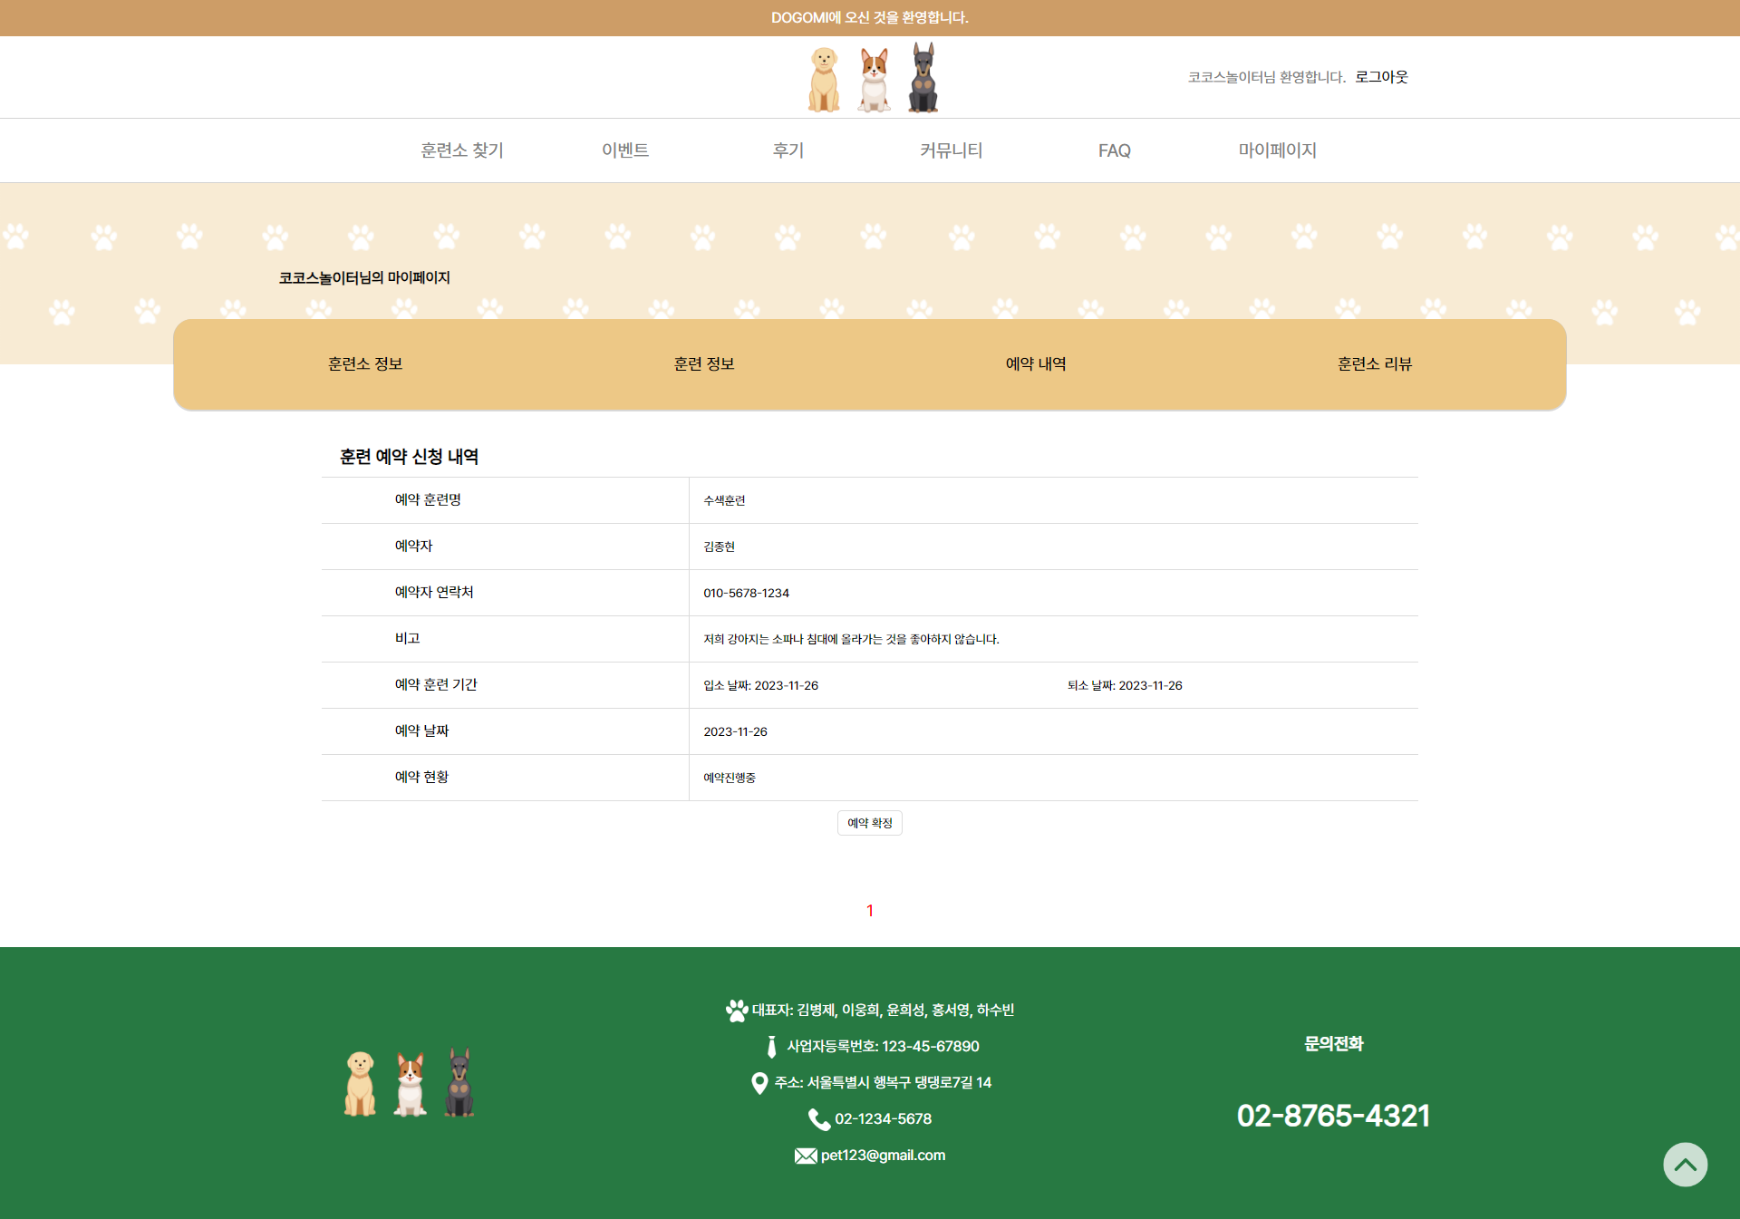
구현사항
훈련소 마이페이지
로그인한 훈련소의
훈련 예약 신청 내역 조회
예약 확정 버튼 클릭 시
예약 현황 변경
DOGOMI

Slide 35
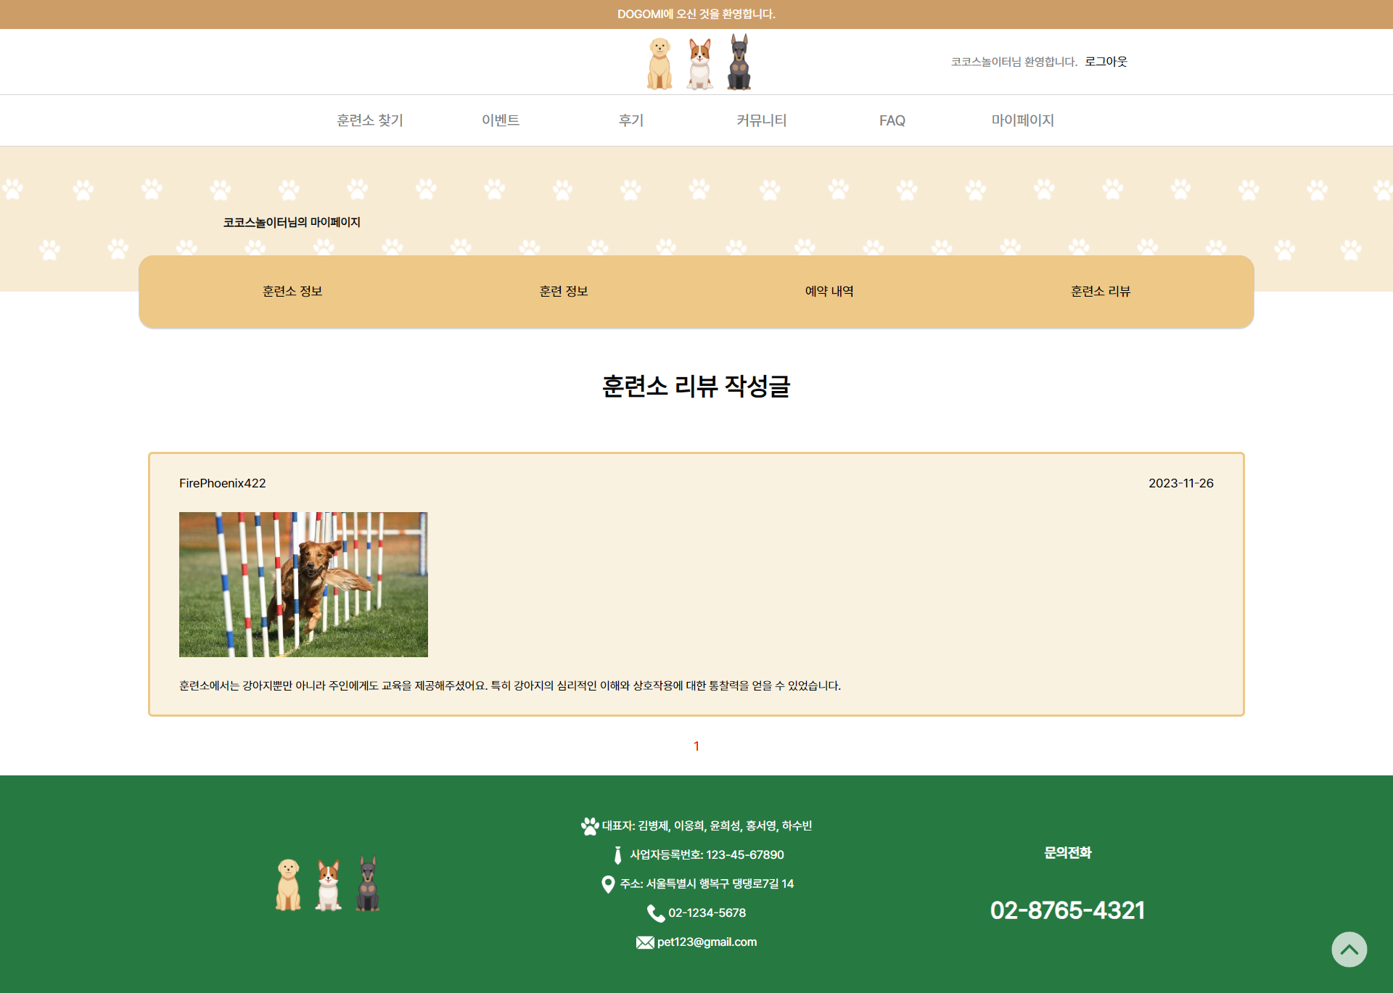
구현사항
훈련소 마이페이지
로그인한 훈련소의
훈련 리뷰 내역 조회
DOGOMI

Slide 36

소감 및 QNA
김병제(팀장)
이웅희
윤희성
홍서영
하수빈
처음 해보는 프로젝트여서 부담도 되고 의욕만 앞서서 팀장을 하여 팀원들에게 피해가 가지 않을까 걱정이 많았습니다.
하지만 팀원들이 배려해주고 옆에서 잘 도와준 덕분에 몰랐던 부분도 공부도 되고 짧은 기간에 많은 성장을 했다는 것을 느꼈습니다
중간에 막히는 부분과 능력의 한계에 도달했을 때 많이 힘들었는데 팀원들이 서로서로 도와주었기에 이 자리에 도달할 수 있었습니다.
이번 경험이 앞으로의 생활에서 정말 중요한 경험이 되었다고 느끼고 팀원들과 소통이 정말 중요하다는 것을 다시한번 깨닫고
정말 팀원들에게 감사합니다
팀 프로젝트를 진행하며 팀원들과의 의견 조율, 자신이 맡은 파트를 잘 구현해 내는 것, 코드 가독성을 높여 코드를 합칠 때 쉽게 알아볼 수 있게 만드는 것과 같은 부분들에 대한 중요성을 많이 깨닫게 되었습니다. 개발자는 혼자 설계를 하며 개발에 임하는 개발자도 있겠지만, 대부분의 개발자들은 협업을 통해 개발을 진행하는 것을 알고 있고, 이 협업을 얼마나 잘할 수 있는가에 따라 개발자의 역량도 같이 얼마나 올라가는지에 대해서 잘 알게 되었습니다.
처음 시작할 때 혼자 프론트를 맡게 되어서 걱정도 많고 고민도 많았는데 프로젝트 기간동안 팀원들이 함께 도와준 덕분에 완성할 수 있었습니다. 레이아웃에 시간을 할애하느라 완성도가 높지 않았던 점과 코드를 더 효율적으로 작성하지 못한점이 아쉽습니다.
클래스 이름과 변수이름은 저 뿐만 아니라 다른 사람들도 보고 쉽게 알 수 있도록 해야 한다고 느꼈습니다. 또한 주석에 날짜나 시간 작성자를 포함하여 자세하게 서술해야 추후에 코드를 다시 볼 때 쉽게 기억하여 수정하기 쉽고 중복되는 코드의 생성을 방지 할 수 있음을 느꼈습니다.
구상했던 홈페이지를 직접 완성했다는 사실이 너무나도 기뻤고 큰 성취감을 느꼈습니다. 추후 더 다양한 기능과 구성을 가진 웹을 만드는 경험을 쌓아보고 싶습니다. 또한 이번 팀 프로젝트가 관심사인 반려견을 주제로 해서 더욱 재밌고 뜻깊은 시간이었습니다.
DOGOMI

Slide 37
THANK YOU
DOGOMI

